Slide 1





Análise de Séries Temporais
/Luiz Barboza

Slide 2
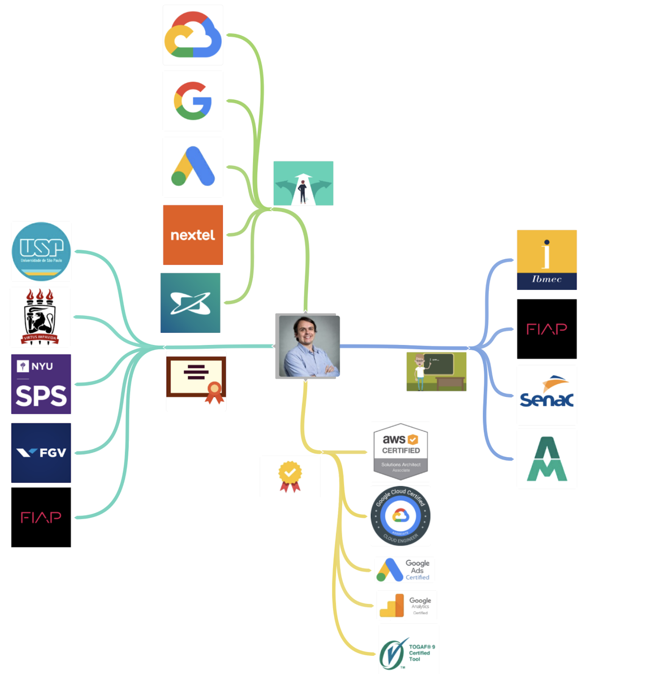
Prazer, Luiz Barboza

Slide 3
_ Objetivos de Aprendizagem
/ Previsões Inferências
02
/ Análises Exploratórias
01
Notes:
Laura e Renata
Laura: Rê, quando pensamos em qualquer projeto, qual a primeira coisa que vem à mente?
Renata: Ué.. saber o que precisarei fazer no projeto, se vai ter cronograma, quais os indicadores para saber se a equipe está caminhando.
Laura: Uau, Rê. Isso mesmo! E quando estamos montando uma aula, isso também é a questão chave. Saber onde nossas alunas e alunos devem chegar e também as professoras e professores.
[próximo slide]

Slide 4

_ 01
/ Análises Exploratórias

Slide 5
_ Análises Exploratórias
AED Análise Exploratória de Dados

Slide 6
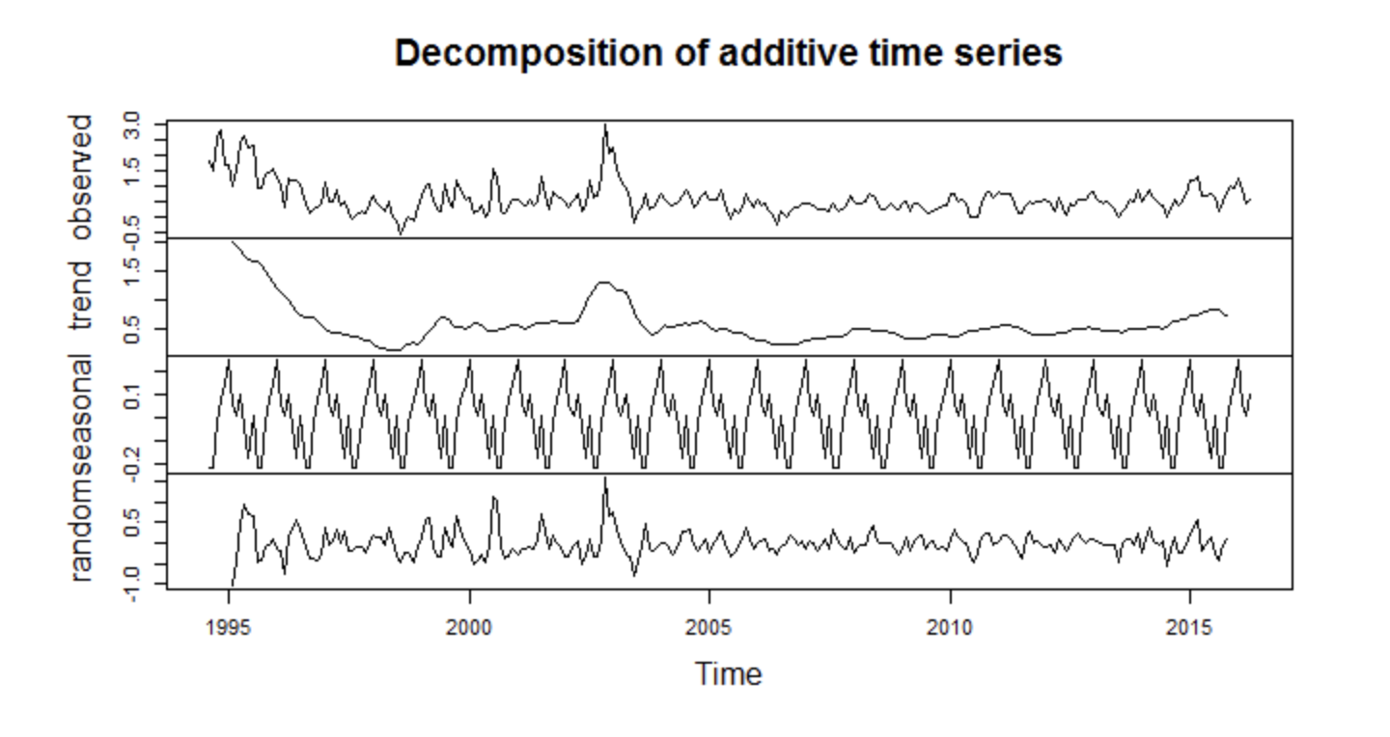
_ O que é uma série temporal
// Lin.
_
/ Lin
_
Notes:
Séries temporais são conjuntos de dados que são coletados em intervalos regulares ao longo do tempo. Esses dados podem ser coletados em qualquer período de tempo, como diariamente, semanalmente, mensalmente ou anualmente, e geralmente são dispostos em ordem cronológica.
As séries temporais podem ser usadas para analisar padrões e tendências ao longo do tempo e para prever o comportamento futuro com base em dados históricos. Elas são amplamente utilizadas em muitas áreas, como finanças, economia, marketing, meteorologia e ciência ambiental, entre outras.
As séries temporais podem ser analisadas usando técnicas estatísticas e de aprendizado de máquina, que podem ajudar a identificar padrões e tendências, bem como a prever valores futuros com base nos dados históricos.
Nielsen, Aileen. "Análise Prática de Séries Temporais: Predição com Estatística e Aprendizado de Máquina.[Sl]." (2021)
Uma série temporal 𝑦𝑡 pode ser decomposta em alguns componentes, como por exemplo:
𝑦𝑡=𝑇𝐷𝑡+𝑠𝑧𝑡+𝜀𝑡
Onde, no tempo t, 𝑦𝑡 é uma série temporal, 𝑇𝐷𝑡 é uma tendência, 𝑠𝑧𝑡 é um efeito sazonal e 𝜀𝑡 é um termo de erro

Slide 7
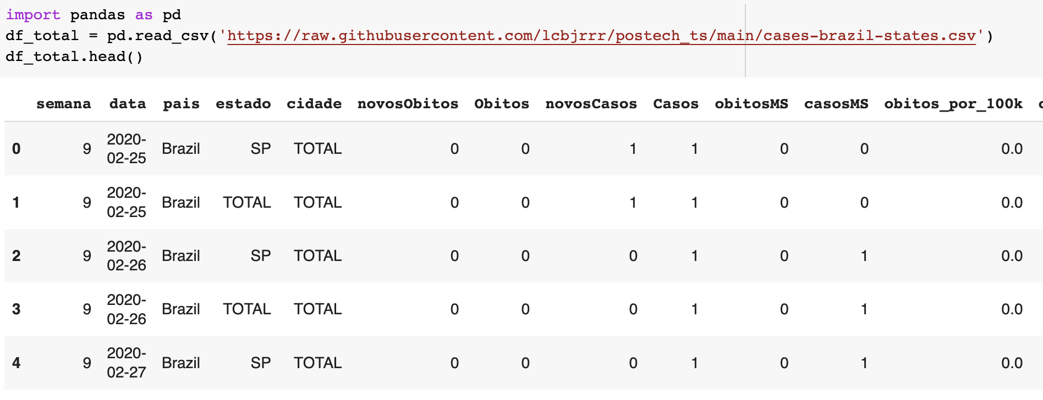
_ Vamos ao primeiro exemplo
// Lin.
_
/ Lin
_
Notes:
Vamos começar as importações de fato e a trabalhar no código. Então primeiro vou importar o Pandas. Então import pandas as pd e colocamos pd que vai ser o que vou chamar. Toda vez que eu quiser chamar alguma das funções do Pandas, em vez de ter que escrever "pandas" ponto e o nome da função, no caso read_csv, vou escrever pd. Para carregar nosso banco de dados, vou chamar ele de df_total, "df" de dataframe. Ele vai ser = pd porque é uma função do Pandas, .read_csv, porque é um arquivo CSV e aí o nome do arquivo que no caso vai ser cases-brazil-states.csv.
Com df_total.head para vermos nosso banco de dados. Clico em "Run". Tenho a semana epidemiológica, a data, o país, o estado, cidade, novos óbitos, óbitos, novos casos e casos. Esses dados são obtidos pelos consórcios de mídia. Também tem os óbitos, "casosMS" que são as informações fornecidas pelo próprio Ministério da Saúde. Óbitos por 100 mil habitantes, casos por 100 mil habitantes, óbitos por casos, número de recuperados, suspeitos, testes e testes por 100 mil habitantes. O que podemos ver aqui? Que eu tenho um estado chamado "TOTAL". O que significa? Seriam todas essas variáveis do Brasil. Mas queremos trabalhar com os dados separados para cada estado. Então vou filtrar essas informações.
Vamos criar um novo banco de dados chamado "df" que vai ser o df_total, abro colchetes, vou selecionar a variável que nesse caso é estado. Quando ela for diferente, esse é o sinal de diferente !=, é uma exclamação e um igual, do quê? De "TOTAL". Outra coisa que eu vou fazer.
Quando importamos não sabemos se essa variável “data” de fato está no formato de data. Ela pode ser uma string, por exemplo. Então vou forçar que ela esteja como uma data. Então df['data'], vai ser o quê? Pd.to_datetime(df_total[‘data’]), aí abro colchetes para definir qual é a variável que estamos falando, é a variável "data".

Slide 8
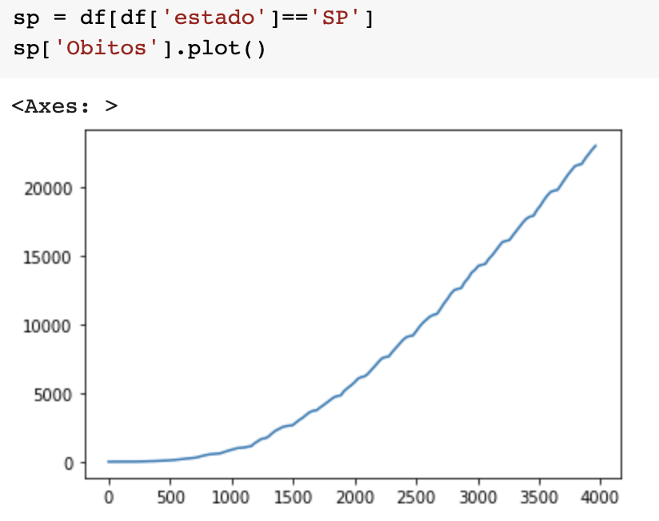
_ Visualizando Tendência
// Lin.
df = df_total[df_total['estado'] != 'TOTAL']
df['data'] = pd.to_datetime(df_total['data'])
sp = df[df['estado']=='SP']
sp['Obitos'].plot()
_
_
Notes:
Para ter uma visualizaçāo mais flexível utilizaremos a biblioteca seaborn. Você que está acompanhando o nosso curso de Séries Temporais utilizando dados Primeiro vamos definir .figure(figsize=(20,8)) porque quero definir o tamanho da figura. Não quero que fique aquele padrão pequeno, "20,8". Agora vou definir um objeto "fig". Vou colocar fig =, antes de definir qual vai ser o gráfico que estou fazendo. Por quê? Porque depois, mais para frente quando quisermos, por exemplo, colocar um título, vocês vão ver que vai ficar mais fácil porque é como se tudo já ficasse armazenado nesse objeto "fig". Vou usar o seaborn, sns.lineplot(x=’data’ , y=’Obitos’, hue=’estados’.data.df), vai ser um gráfico de linhas, e a variável "x" vai ser "data". A variável "y" vai ser "Obitos". Aí eu vou usar "hue" que é quase como se fosse uma filtragem. Então vou colocar ele em função dos estados, "estado" e aí você vai ver que quando colocarmos esse gráfico, na realidade, você vai ter vários gráficos de linha, cada um para cada estado. E de dados eu vou colocar "df" que é o dataframe que estamos trabalhando. Então agora já vou usar aquela questão do "fig". Vou colocar fig.set_title. Ou seja, eu quero definir um título. Então vou colocar (Óbitos por estado em função do tempo). Vou definir a localização, , loc='left'. Ou seja, eu quero que ele fique à esquerda. E o fontsize=24)porque é o tamanho da fonte. Também vou definir fig.set_xlabel(). Então é o que vamos escrever no eixo "x". No eixo "x" é "Data", (‘Data’, fontsize=24) também. E fig.set_ylabel('Óbitos', fontsize=24). Clicamos em "Run" e esse é o gráfico que obtivemos.

Slide 9
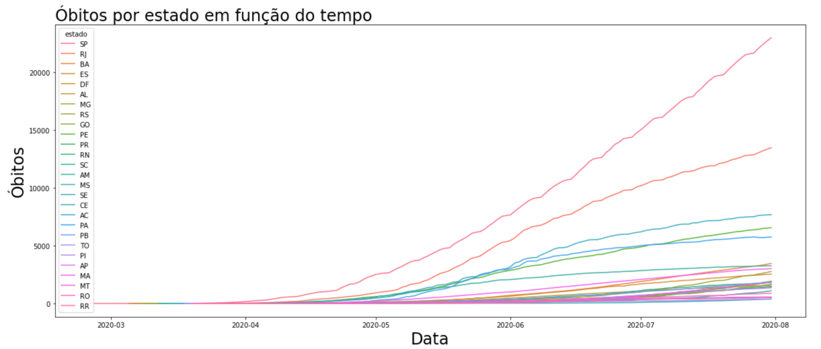
_ Crescimento Exponencial
// Lin.
_
/ Lin
_
Notes:
O que acontece? Ela cresce muito rápido e vimos vários epidemiologistas falando do crescimento exponencial. O que significa? Essa curva parece ter esse tipo de comportamento. Que é o quê? É um comportamento que é lento no início. Então podemos ver que nesse primeiro mês, até quase o segundo mês de pandemia tivemos um aumento razoavelmente lento. Óbvio que quando tratamos de óbitos nenhum número é positivo. Mas teve um aumento mais lento. Depois, a angulação dessa curva começa a aumentar bastante. Essa é uma característica do crescimento exponencial. Então, por exemplo, se no primeiro dia se teve um óbito, aí demora três dias às vezes para que dobre esse valor e tenha dois óbitos. Só que a partir disso começa a dobrar em muito menos tempo. Então depois, em 1 dia já dobrou de valor, aí é óbvio. Quando dobra, por exemplo, dois, ok, vai para 4. Mas quando dobra 50, aí as coisas já começam a ficar preocupantes. Tem uma informação interessante, por exemplo, que a própria OMS - Organização Mundial da Saúde alertou que os primeiros 100 mil casos da Covid-19 no mundo foram registrados em 67 dias. Ou seja, foram necessários, depois desses 67, apenas mais 11 dias para atingirmos 200 mil casos e apenas outros 4 dias para que chegássemos a 300 mil casos. O que percebemos é que caso tivéssemos um aumento linear, esse tipo de coisa não aconteceria. Essa angulação da curva não se modificaria com esse formato exponencial. Só que isso são suposições. Estamos supondo que esse crescimento é exponencial. Mas, existem formas de determinarmos se de fato ele é exponencial. E é isso que vamos fazer. Mas antes disso precisamos filtrar. Então aqui temos todos os estados e acaba ficando com muita informação. Vamos pegar só o estado de São Paulo que aparentemente é o que mais tem óbitos. Para fazer isso vamos fazer o seguinte. Vou criar um novo banco de dados chamado df_sp de dataframe SP de São Paulo. Vai ser igual a o quê? A [df[‘estado´] == ‘SP’]. Então eu pego a variável "estado" apenas quando ela for igual a "SP".
Vale dar uma olhada nesse video para entender melhor o conceito de crescimento exponencial: https://www.youtube.com/watch?v=s-lgS-4Xqy0

Slide 10
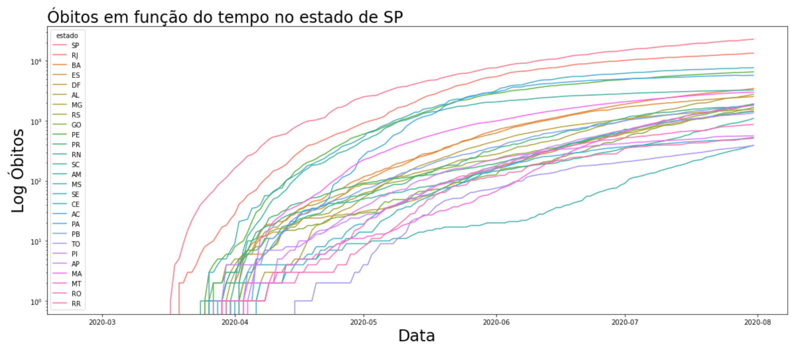
_ Escala Logarítmica
// Lin.
_
/ Lin
_
Notes:
Vimos anteriormente que quando plotávamos o número de óbitos em função da data, acabávamos tendo um comportamento que parecia exponencial. Ficamos de confirmar esse comportamento. Se vocês derem uma olhada na tela, o que podemos ver é como que funciona a relação entre exponencial e logaritmo. Quando temos, por exemplo, 10 elevado a algum número "x" com expoente "x" e aplicamos o logaritmo na base 10, vamos ter exatamente qual que é esse exponente "x". No caso da exponencial, quando temos a exponencial elevado a algum valor que é a taxa de crescimento da Covid-19, quando aplicamos o logaritmo natural, temos exatamente essa taxa de crescimento. Agora entra uma informação importante. O que vou fazer? Vou aplicar o logaritmo exatamente nos óbitos que é só a informação que precisamos. Não precisamos fazer isso na data por motivos óbvios. Não vamos entender nada se aplicarmos o logaritmo na data. É o que chamamos de gráfico monolog. Então aplicamos o logaritmo só em um dos eixos. Normalmente na variável que estamos tentando visualizar, que é o eixo "y". Em vez de eu ter aqueles números, 5 mil e não sei o quê, ele já muda essa escala no eixo "y" e o comportamento dessa curva diz para nós que o crescimento é exponencial exatamente quando tem essa curva que faz assim e não está chegando em um platô. Então se ela estivesse chegado em um platô significaria que a curva que antes era assim não está mais em crescimento. A taxa de crescimento não está crescendo. Não é o que está acontecendo aqui. O que acontece aqui é que temos uma curva que faz assim, mas ela não chega em um platô, ela continua subindo ainda que mais lentamente. Isso confirma o crescimento exponencial. O que podemos fazer é, por exemplo, colocar o hue='estado' e trocar esse banco de dados do banco de dados de São Paulo apenas para "df" que tem todos os estados. Vamos de novo em "Run" e aí ele plotou agora todos os estados. A mesma curva para todos os estados. O que podemos ver é que alguns estados, esse último, por exemplo, nos últimos meses a partir de junho começou a ter um aumento dessa taxa de crescimento. Você pode ver que a angulação dessa curva mudou bastante. Em alguns outros estados quase estamos chegando em um platô. Isso acaba falando mais para nós e é visualmente mais fácil de entender esse crescimento do que o crescimento puramente exponencial. Mas ele confirma esse comportamento.

Slide 11
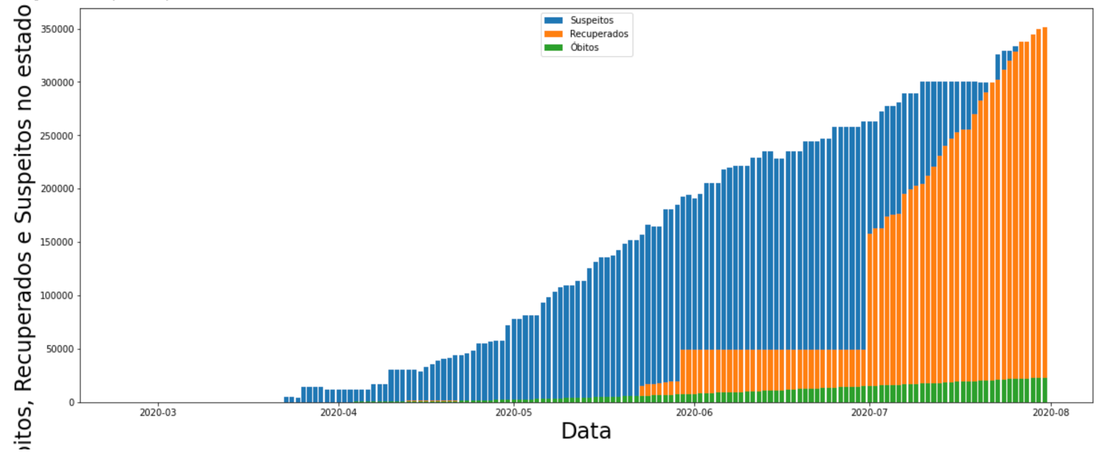
_ Comparação com Gráfico de Barras
// Lin.
_
/ Lin
_
Notes:
Vamos falar um pouco sobre os outros dados a que temos acesso no nosso banco de dados, recuperados, suspeitos e aí eu quero plotar isso para ver o que acontece. Então vamos plotar, plt.figure(figsize=(20,8), daquele mesmo jeito. Vou criar um objeto. Só que agora vou criar um gráfico de barras e vou usar o "matplotlib". Então é fig = plt.bar. Aí um dos inputs é a variável do eixo "x", então df_sp.data. O outro input é a variável no eixo "y", então df_sp, ponto e vamos começar com os suspeitos. Aí vou colocar label='Suspeitos' porque quero colocar uma legenda depois. Eixo y (vertical) intitulado "Óbitos, Recuperados e Suspeitos no estado de SP" varia entre 0 a 350.000 com gradação de 50 mil. Eixo x (horizontal) "Data" possui valores de 2020-03 a 2020-08 com gradação de um mês. Ao centro superior há uma legenda indicando que as barras azuis correspondem a "Suspeitos", barras laranjas a "Recuperados" e barras verdes a "Óbitos". "Suspeitos" inicia em 2020-04 e segue crescente até a marca de 300.000. "Recuperados" inicia crescimento a partir de 2020-07 e "Óbitos" permanece a nível de 0 sem demonstrar crescimento.
[ ]

Slide 12
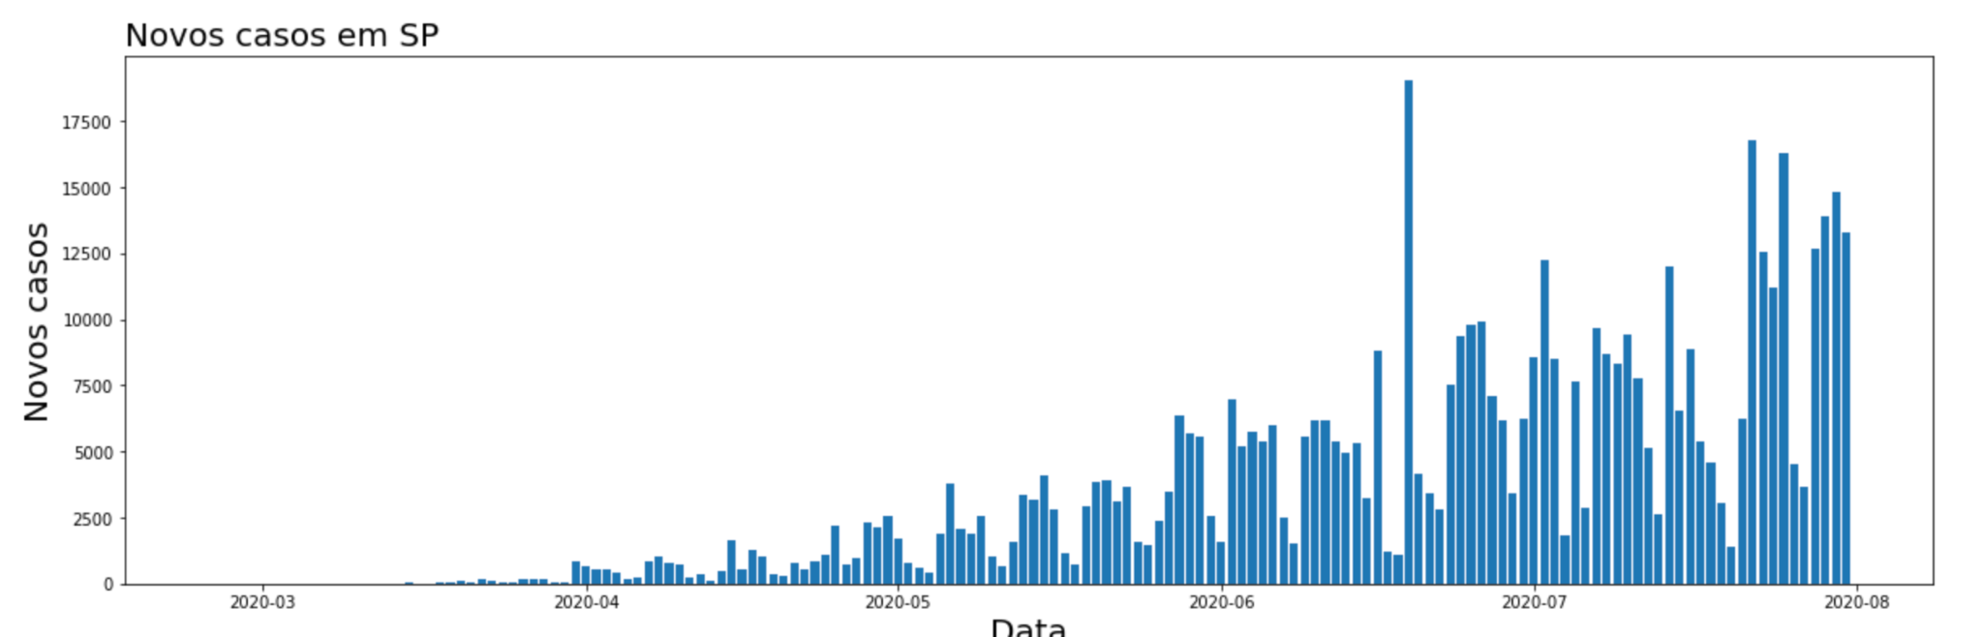
_ Analisando os dados de SP
// Lin.
_
/ Lin
_
Notes:
Mas o que é importante de se extrair daqui é que temos acelerações. Temos uma diferença entre os dias razoavelmente grande. Como podemos computar isso? O que precisamos fazer? Vou criar uma nova coluna que vai se chamar "aceleracaoCasos". Vou calcular da seguinte forma, df_sp[ ‘aceleracaoCasos’] = df_sp[ ‘novosCasos’].diff() que é a variável que estamos trabalhando e usar a função "diff". Então o que ela vai fazer? Vai calcular a diferença entre, por exemplo, o dia 10 e o dia 9. O dia 11 e o dia 10. E vou ter um vetor com essas informações porque é exatamente isso que é aceleração, é a taxa com a qual as coisas crescem. No caso, por exemplo, a aceleração de um carro é a taxa com a qual a velocidade daquele carro cresce e assim sucessivamente.
Vamos criar também a df_sp[‘aceleracaoObitos’] = df_sp['novosObitos'] e a mesma coisa com o "diff". Por fim, vamos dar uma olhada como ele criou isso. Com o "head". Clico em "Run". Beleza, olha só que interessante. O primeiro dado não temos porque não temos uma diferença. Esse é o primeiro dado. Então teríamos esse dado menos o quê? Menos nada porque não existe o dado menos 1, digamos assim. E mais para frente isso começa a aumentar. Enquanto ainda não tinha óbitos, que é o caso dessa primeira linha, não temos óbitos. Então, obviamente não vamos ter uma aceleração no número de óbitos. Na verdade, se olharmos todos esses cinco dados que estamos vendo, ainda não temos óbitos. Os óbitos são nulos. Temos casos, mas ninguém faleceu de Covid-19. Então a aceleração se mantém em zero. E uma outra coisa que podemos fazer para facilitar a visualização seria plotar essa informação. Vamos fazer o seguinte. Vou usar o mesmo plot de barras.
E por ser notificado menos óbitos, por exemplo, se no dia 10 notificamos um número menor de óbitos do que no dia 9, quando fizermos a subtração de novos óbitos entre 10 e 9 vamos ter um valor negativo. É exatamente o que acontece com esses picos negativos. Mas se olharmos apenas para a aceleração positiva em termos de magnitude, ou seja, a altura dos picos, digamos assim, vemos que eles estão crescendo. Isso significa que a variação entre os dias está crescendo, ainda que em alguns dias essa variação seja negativa. E mais para frente vamos analisar de fato o que significa termos desacelerações ou acelerações negativas em alguns dias, porque isso acontece e porque temos essa variação tão grande na notificação de novos casos, de novos óbitos porque ambos seguem o mesmo padrão.

Slide 13
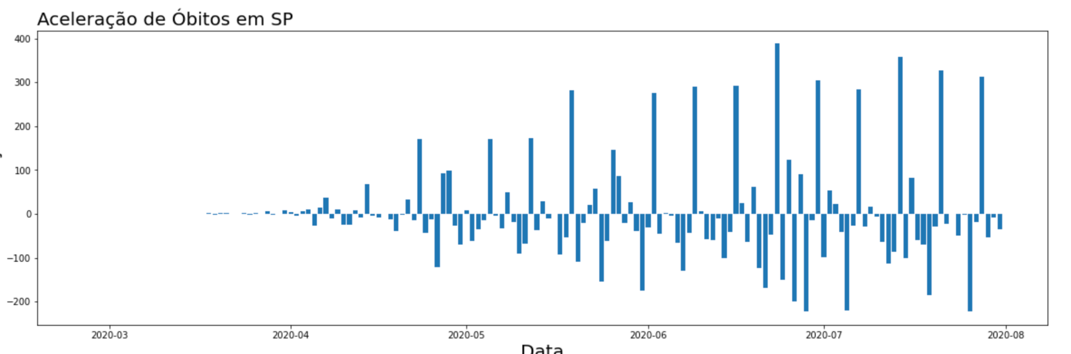
_ Cálculo de Aceleração
// Lin.
_
_
df_sp['aceleracaoCasos'] = df_sp['novosCasos'].diff()
df_sp['aceleracaoObitos'] = df_sp['novosObitos'].diff()
Notes:
O que vimos é que alguns dos nossos dados parecem um pouco estranhos. Quando plotamos os novos casos em função da data, vimos que alguns dias têm mais casos do que outros. Essa variação é bastante significativa. Por que isso acontece? O que acontece é o seguinte. Na realidade não é que temos mais ou menos casos ou mais ou menos óbitos. O que temos é uma diminuição na divulgação. Por quê? Porque aos finais de semana, tanto os laboratórios quanto em alguns hospitais estão funcionando em ritmo de plantão. Isso significa que, por exemplo, se você faz o exame da Covid no sábado ou no domingo e o laboratório está em regime de plantão, talvez ele demore para divulgar. Talvez ele não divulgue no domingo, talvez não divulgue na segunda-feira. E é por isso que no meio da semana temos um número maior porque temos um acúmulo desses casos que não haviam sido divulgados no final de semana e nos finais de semana temos essa diminuição por isso, porque é regime de plantão, nem todos os laboratórios estão funcionando. Às vezes os exames não divulgam os resultados. Então isso é o que chamamos de sazonalidade. É quando os dados variam com alguma função temporal. Como nos casos de gripe que são maiores no inverno, temos uma sazonalidade anual dos casos de gripe, infecções respiratórias. No caso da Covid, desses dados que temos, nós temos uma sazonalidade semanal. E como que podemos fazer para resolver esse problema? Porque não tem muito como trabalharmos com essa variação. Precisamos de alguma ferramenta que possa suavizar. E essa ferramenta é utilizada, por exemplo, quando você vê o jornal e vê uma curva um pouco mais suave, é o que chamamos de média móvel. O que a média móvel vai fazer? Ela vai pegar uma janela de dados. Nesse caso, por exemplo, pode ser uma janela semanal e vai tirar a média dessa semana. E aí você vai ter uma média ao longo da semana de número de casos ou do número de óbitos. Então tem uma suavização. Você diminui esse aspecto da sazonalidade.

Slide 14
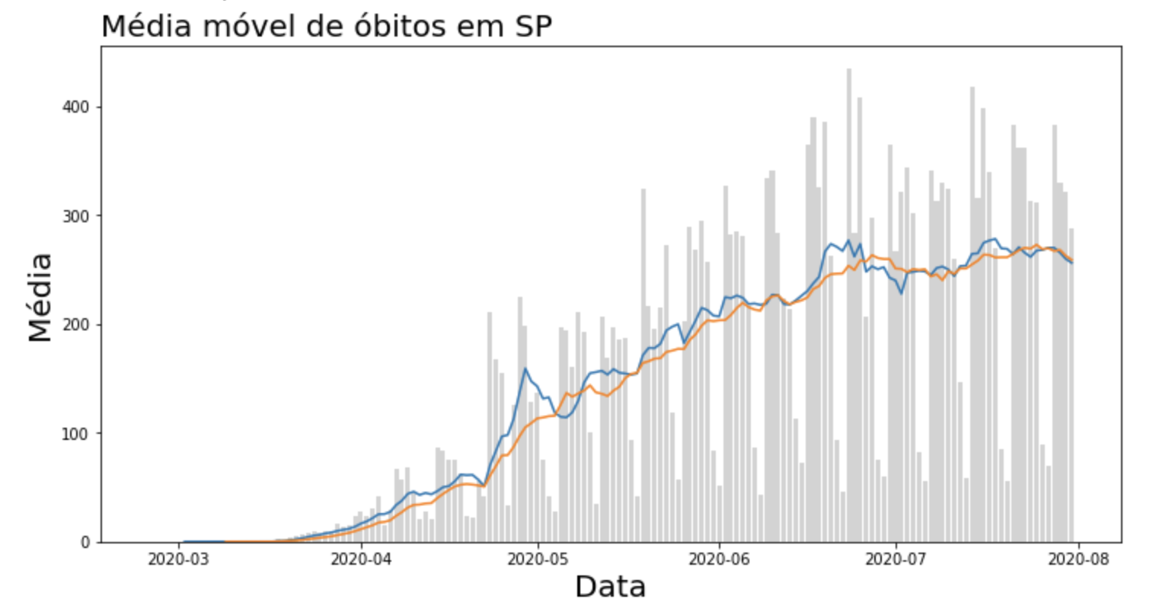
_ Média Móvel
// Lin.
_
_
Notes:
Gráfico de barras e linhas intitulado “Média móvel de óbitos em SP”. Eixo y (vertical) "Média" varia entre 0 a 400 com gradação de 100. Eixo x (horizontal) "Data" possui valores de 2020-03 a 2020-08 com gradação mensal. As barras plotadas em cinza oscilam gradualmente entre altas e baixas a partir de 2020-05, alcançando picos em 400 durante 2020-07 e 2020-08. Uma linha azul representa a média móvel a cada 7 dias e uma linha laranja representa a média móvel a cada 14 dias, ambos seguem crescentes até 2020-06 e seguem constantes entre 200 e 300 durante 2020-07 e 2020-08. Mas ela não é tão necessária, em especial por isso, porque a sazonalidade é semanal. Então esses spikes que temos, esses aumentos violentos, essa diminuição, talvez eles de fato digam algo relevante. Por exemplo, o que observamos é que a quantidade de novos óbitos por dia deu uma estagnada em julho e agosto. Em julho ela começou a dar uma diminuída, deu uma aumentada em agosto, mas deu uma estagnada e uma saturada. Isso provavelmente está relacionado a uma diminuição da taxa de crescimento também dos casos da Covid e consequentemente dos óbitos também.

Slide 15
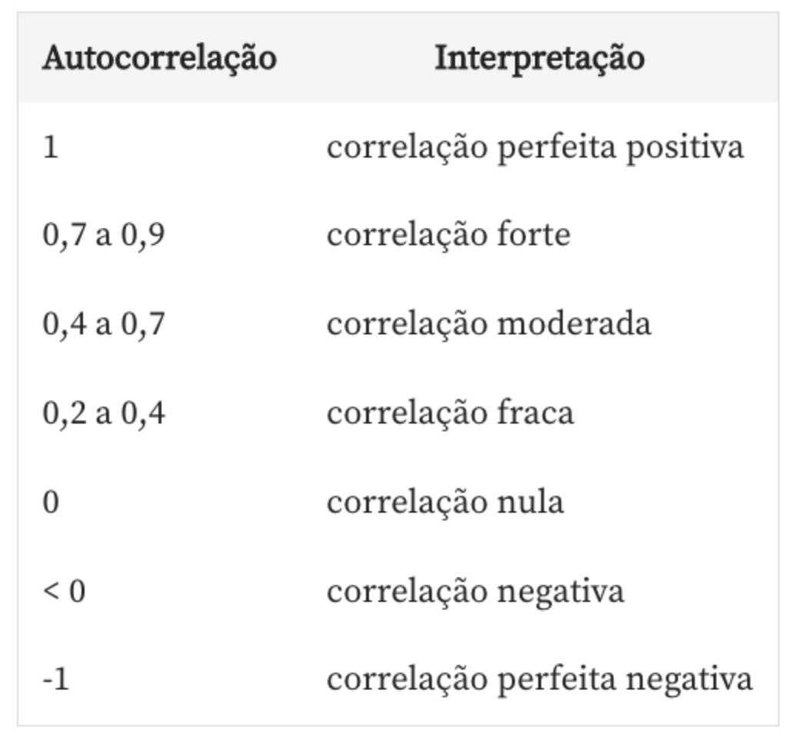
_ Correlação
// Lin.
_
/ Lin
_
Notes:
Vamos falar um pouco sobre correlação e autocorrelação. Em estatística, correlação não é uma definição única, existem várias. Mas normalmente quando estamos trabalhando com senso de dados, estamos falando da correlação "Pearson" que basicamente mede a dependência linear entre duas variáveis. Então uma variável não é linearmente dependente da outra. Isso significa que dentro da correlação temos esse range de valores. Então ela vai variar de -1 a 1 passando pelo 0. De 0 a 1 vamos ter uma correlação positiva e de 0 a -1 vamos ter uma correlação negativa. Na medida que vamos aumentando esses valores. Então a correlação nula ou sem correlação é o 0. À medida que vamos aumentando significa que essas variáveis estão mais correlacionadas. Ou seja, mais dependentes. A mesma coisa só que de maneira invertida para o caso da correlação negativa. E quando estamos falando de séries temporais não costumamos falar muito de correlação, mas sim de autocorrelação. Por quê? Porque o tempo é uma variável independente. Ele está lá correndo. Então acaba que temos só uma variável que é a variável, por exemplo, "caso" ou a variável "óbito".

Slide 16
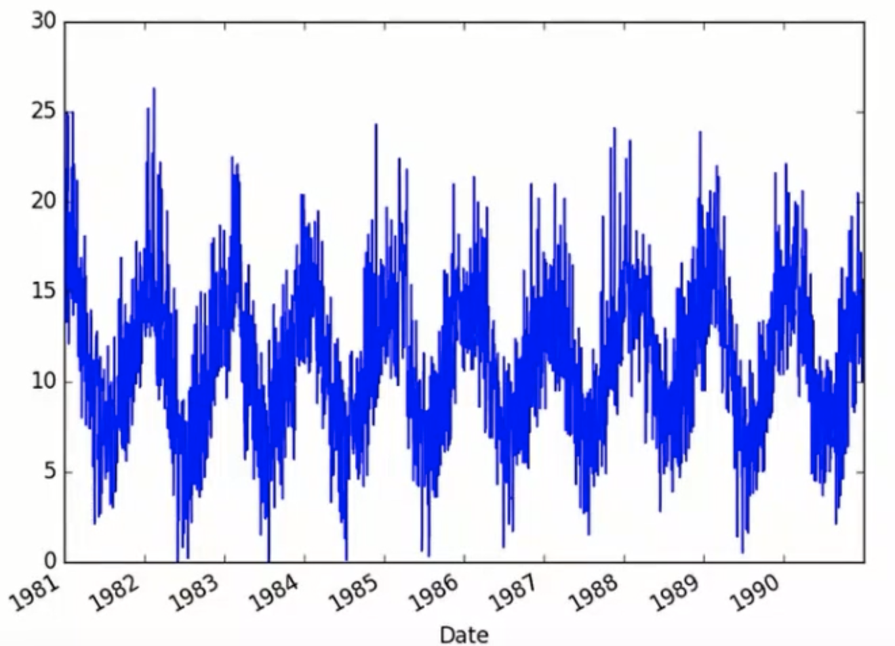
_ Sazonalidade
// Lin.
_
/ Lin
_
Notes:
Então para medirmos a correlação eu teria que pegar duas variáveis, duas séries temporais, por exemplo, a série temporal de casos de Covid e de óbitos para ver se elas estão correlacionadas. Quando estamos trabalhando com a mesma série temporal nós falamos de autocorrelação. E o que vamos medir é a correlação entre os períodos. Então se temos, por exemplo, a métrica de tempo sendo o mês, vou estar basicamente dando uma olhada no mês, por exemplo, de agosto e no mês de julho, depois do mês de junho e aí faço esse comparativo. E o nome que damos ao período com essa correlação é lag. Quando estivermos falando de lag é a isso que estamos nos referindo. Um exemplo. Vamos supor que temos uma série temporal com várias medições a cada hora. E aí pode ser, por exemplo, a temperatura. A temperatura hoje ao meio-dia é muito semelhante à temperatura a 24 horas atrás. Ou seja, de ontem ao meio-dia. Nesse caso o que dizemos? Que temos uma autocorrelação alta dos valores atuais com o vigésimo quarto lag. Agora se eu estiver medindo, por exemplo, a autocorrelação entre a temperatura agora e a temperatura há 6 horas atrás, aí vou estar trabalhando com a autocorrelação do período atual com o sexto lag. Então eu meço a partir do período atual que seria o valor de referência. E o período atual pode ser o valor que você escolher. Não precisa ser o agora. Mas é o que você determina como período principal. Então, um exemplo. Vamos supor que temos esse gráfico que é um gráfico de temperatura em função dos anos.
Gráfico de séries temporais. Eixo y (vertical) varia entre 0 a 30 com gradação de 5. Eixo x (horizontal) "Data" possui valores de ano entre 1981 a 1990 com gradação anual. As linhas plotadas em azul oscilam formando um padrão de pontos mínimos (abaixo de 5) no meio dos anos e pontos máximos (em torno de 25) nas viradas de ano.

Slide 17
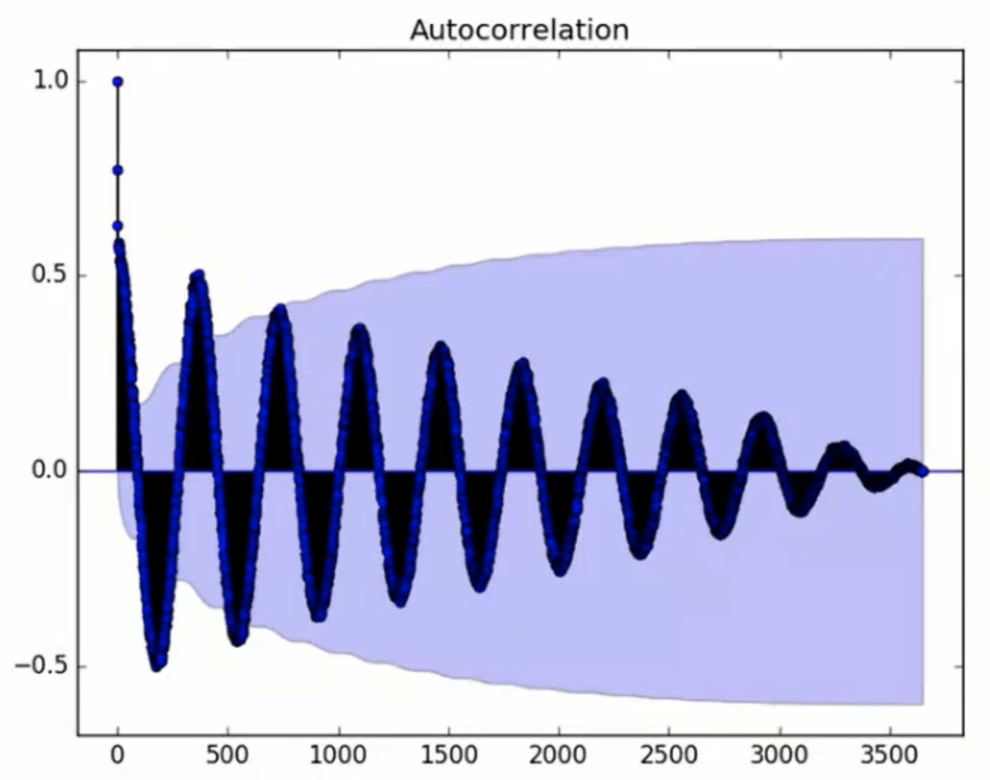
_ Autocorrelação
// Lin.
_
/ Lin
_
Notes:
Aí queremos calcular a autocorrelação. O que temos? Gráfico de autocorrelação. Eixo y (vertical) varia entre -0.5 a 1.0 com gradação de 0.5. Eixo x (horizontal) possui valores de 0 a 3500 com gradação de 500. Ondas positivas (início em 0.5) e negativas (início em -0.5) se intercalam e vão decrescendo gradualmente. Esse gráfico que o Python fornece para nós de autocorrelação vai plotar os lags e autocorrelação dos valores em função desses lags. Então o que significa? Que a partir do lag 500, e aqui eu imagino que ele esteja trabalhando com dias, temos uma autocorrelação muito forte com o que seria ali aproximadamente de 100 e é uma autocorrelação negativa. Por quê?
Porque se voltarmos temos esse comportamento que oscila. Óbvio, temos o verão, temos o inverno, temos as estações do ano. Então dentro de um ano temos uma oscilação. E é de se esperar que a autocorrelação também tenha essa variação. Por quê? Porque se eu estiver medindo um período do verão com um período do inverno, vou ter uma autocorrelação negativa. É provável que a temperatura no verão seja maior do que a temperatura no inverno. Agora se eu estiver medindo dois períodos de verão é bem possível que a autocorrelação seja positiva e ainda mais forte. E aí começamos a ver esse decaimento em especial porque temos a questão, por exemplo, do aquecimento global. Então essa autocorrelação diminui porque as temperaturas hoje em dia já são muito diferentes do que elas eram, por exemplo, há 20 anos atrás.

Slide 18
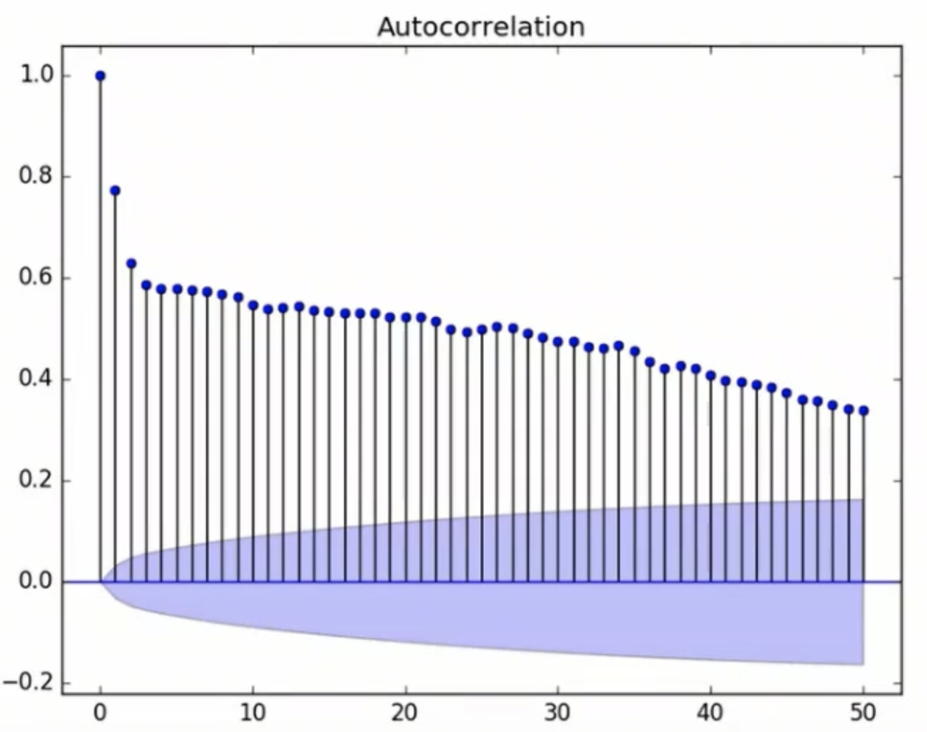
_ ACF e PACF
// Lin.
_
/ Lin
_
Notes:
Aqui temos a mesma forma de plotar também a autocorrelação em função dos lags, só que aqui estamos olhando um período menor. Então aqui, gráfico anterior, eu tenho um período de 0 até 3.500 lags. Nesse caso, eu sei que lag é dia. Mas poderia ser outra coisa. Depende da nossa medição porque aqui a medição foi feita por dias. Aqui já deu um zoom do 0 a 50. Então vemos que do 0 ao 50, que não dá nem dois meses, temos uma autocorrelação positiva. Só que ela vai diminuindo. Por quê? Porque à medida que o tempo vai passando nós temos uma mudança nas estações do ano, então os dias tendem a ser mais auto correlacionados. Óbvio que às vezes chega uma frente fria e muda um pouco essa situação. Mas a ideia principal é essa, que possamos entender a dependência das nossas variáveis e que também consigamos entender a dependência dos períodos temporais quando estamos falando de séries temporais.

Slide 19
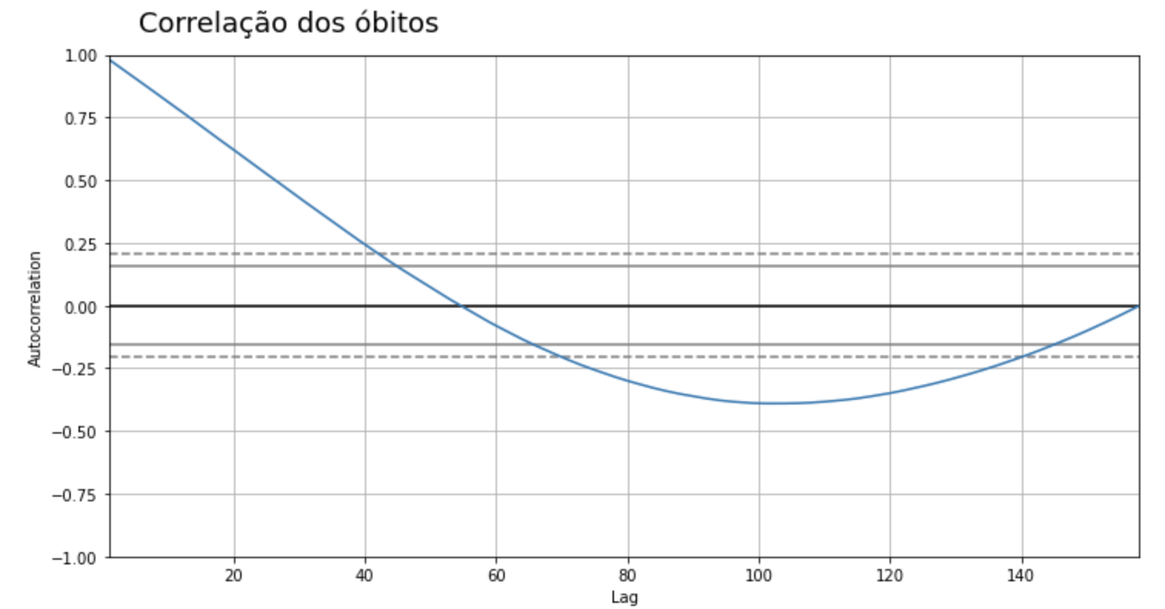
_ Autocorrelation Plot
// Lin.
from pandas.plotting import autocorrelation_plot
ax = plt.figure(figsize=(12,6))
ax.suptitle('Correlação dos óbitos',fontsize=18,x=0.26,y=0.95)
autocorrelation_plot(df_sp['Obitos'])
ax = ax
_
_
Notes:
Como você viu anteriormente, começamos a falar um pouco sobre correlação e autocorrelação. Mas agora precisamos colocar a mão na massa. Para isso vamos importar no Python uma biblioteca. É dentro do Pandas mesmo. Então from pandas.plotting import autocorrelation_plot.
Eixo y (vertical) “autocorrelation” varia entre -1.00 a 1.00 com gradação de 0.25. Eixo x (horizontal) “Lag” possui valores de 20 a 140 com gradação de 20. Uma linha azul parte de 1.00 em decrescente até lag 100 e então segue rota crescente até 0.00 do eixo y. E o que percebemos dentro disso? É que, por exemplo, quando estamos trabalhando com 10 dias, ou até menos, 7 dias que é uma semana, temos uma autocorrelação extremamente alta. Então ela está maior do que 0.75. Ela chega no 0.75 mais ou menos no décimo quinto dia, ou seja, duas semanas. Então em duas semanas o valor de óbitos, por exemplo, do domingo é extremamente auto correlacionado com o valor de óbitos do sábado. O que era de se esperar porque temos uma taxa razoavelmente constante de aumento e isso significa que a quantidade de dias, como é um valor acumulativo, e a quantidade de pessoas que acabaram falecendo pela Covid no domingo vai ser parecida com no sábado. Só que na medida que o tempo vai passando essa autocorrelação vai diminuindo. Normalmente quando chegamos em 0.5 já é uma correlação pequena. Qual que é o problema disso? Isso provavelmente significa que temos uma taxa alta de crescimento. E foi realmente isso no início da pandemia há alguns meses atrás, quase não tínhamos óbitos por Covid e aí tivemos um aumento muito brusco. Por isso temos essa curva. Tivemos um aumento muito brusco na taxa de casos e de crescimento de óbitos também e aí começamos a ter uma autocorrelação bem maior. Tem uma característica também interessante desses gráficos de autocorrelação é que eles também estão relacionados com a aleatoriedade das séries temporais. Por exemplo, vamos supor que tenhamos dados que não estejam auto correlacionados, ou seja, situações que não tem nada a ver, aí nesse caso não vamos ter uma autocorrelação tão alta como a que temos aqui. Temos valores beirando a 0.9 quando já passa alguns dias, aproximadamente uma semana. E aí tem toda a questão da sazonalidade também.

Slide 20
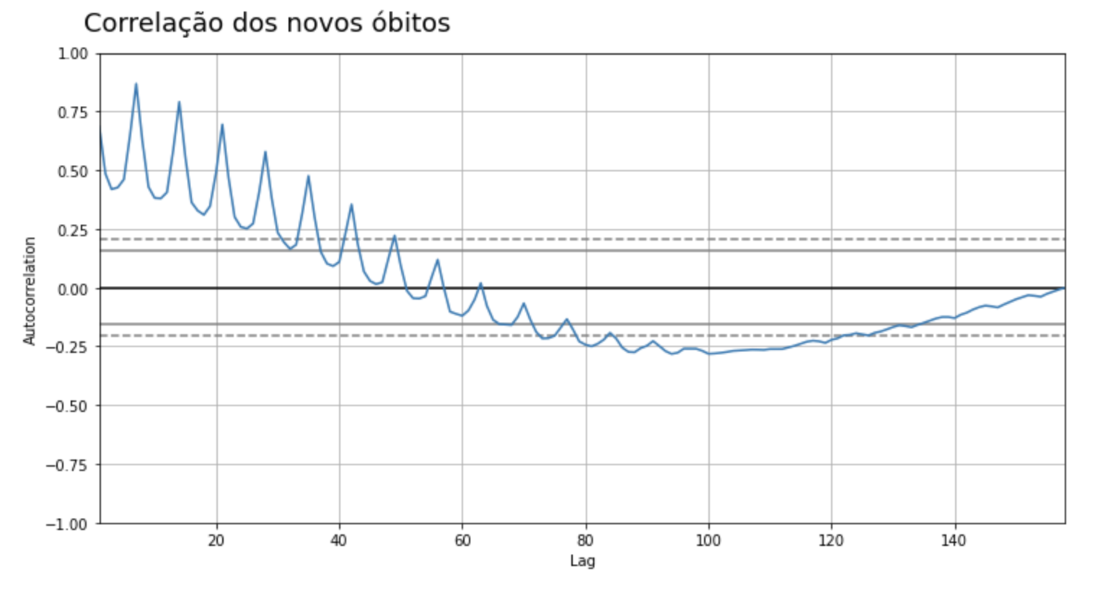
_ Autocorrelação para casos novos
// Lin.
_
/ Lin
_
Notes:
Agora vamos fazer o seguinte, vamos plotar os novos óbitos por dia porque aqui estamos falando de cumulativos e espera-se que a autocorrelação seja alta mesmo. Vamos dar uma olhada no que acontece quando plotamos com os novos óbitos. Eixo y (vertical) “autocorrelation” varia entre -1.00 a 1.00 com gradação de 0.25. Eixo x (horizontal) “Lag” possui valores de 20 a 140 com gradação de 20. Uma linha azul parte de 0.75 em decrescente e apresentando oscilação constante até lag 100 e então segue rota crescente com maior estabilidade até 0.00 do eixo y. Aquele mesmo comportamento que tínhamos devido a sazonalidade que era um comportamento oscilatório. Por quê? Porque quando chega o fim de semana se trabalha em plantão e tinha um número menor tanto de casos quanto de óbitos. Então tínhamos essa sazonalidade semanal. Ela também está presente aqui. Como vemos isso? A partir desses picos que também são oscilações. Então o que significa? Por exemplo, iniciamos em um valor alto e na medida que passa aproximadamente uma semana temos um valor muito parecido. Só que se compararmos, por exemplo, que o primeiro dia que estejamos comparando seja domingo e o próximo dia que estamos comparando seja quarta-feira, não vamos ter uma correlação tão alta. Por quê? Porque sabemos que no domingo eles liberam um número menor de óbitos do que na quarta-feira. Mas ainda assim, se analisarmos uma média percebemos que ainda temos uma autocorrelação razoavelmente alta que também começa a diminuir e inclusive a ficar negativa devido a essa taxa de aumento a partir dos dois meses. Ou seja, um lag de 60 dias.

Slide 21
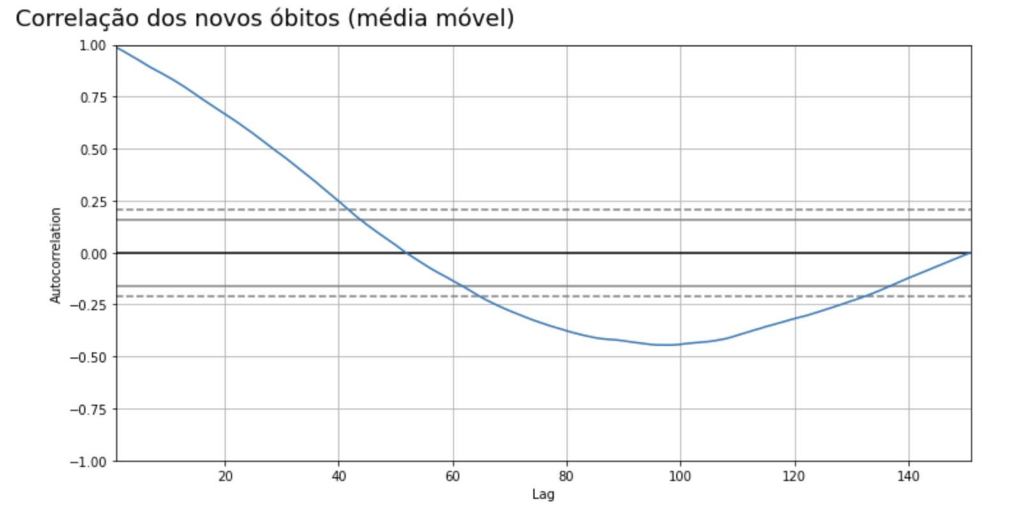
_ Autocorrelação da Média Móvel
// Lin.
_
/ Lin
_
Notes:
Como já vimos anteriormente, percebemos que tem uma oscilação quando trabalhamos com novos óbitos ou com novos casos e teríamos o mesmo resultado, mesmo no "plot" de autocorrelação. Isso acontece por causa da sazonalidade. Como podemos resolver esse problema? A média móvel que era aquilo que já tínhamos usado para analisar os gráficos de forma mais suave. Vamos tentar fazer exatamente a mesma coisa, só que com o gráfico de autocorrelação. Então vou criar mais um objeto, ax.plt.figure figsize(12,6). Vou criar um ax.suptitle(‘Correlação dos novos óbitos (média móvel)’,fontsize=18,x=0.26,y=0.95). Eixo y (vertical) “autocorrelation” varia entre -1.00 a 1.00 com gradação de 0.25. Eixo x (horizontal) “Lag” possui valores de 20 a 140 com gradação de 20. Uma linha azul parte de 1.00 em decrescente até lag 100 e então segue rota crescente até 0.00 do eixo y. Então agora não temos mais aquelas oscilações. O que percebemos é exatamente que o comportamento geral é muito parecido com o que já havíamos observado. Se eu subir um pouco no notebook, vemos que o comportamento é parecido, só que não temos mais aquelas oscilações que tínhamos antes, exatamente decorrentes da sazonalidade.

Slide 22
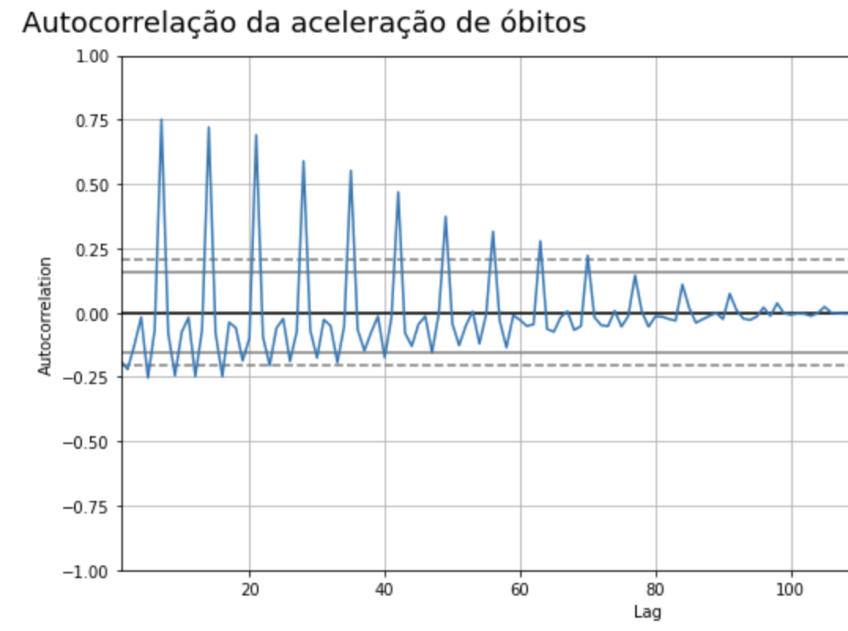
_ Autocorrelação da Aceleração
// Lin.
ax = plt.figure(figsize=(12,6))
ax.suptitle('Autocorrelação da aceleração de óbitos',fontsize=18,x=0.26,y=0.95)
autocorrelation_plot(df_sp['aceleracaoObitos'][1:])
ax=ax
_
_
Notes:
E o que será que aconteceria se plotássemos a aceleração? Eixo y (vertical) “autocorrelation” varia entre -1.00 a 1.00 com gradação de 0.25. Eixo x (horizontal) “Lag” possui valores de 20 a 140 com gradação de 20. Linha plotada em azul apresenta altas e baixas constantes, iniciando em 0.75 no eixo y e seguindo em rota decrescente. Por que isso acontece? Porque tínhamos, em alguns pontos, a desaceleração que era causada pela diminuição dos dados no final de semana. Então acabava que tínhamos uma desaceleração que não era real. Isso não significa que a pandemia estava diminuindo ou a taxa de crescimento. Significava apenas que tínhamos obtido menos dados naquele dia. Já descobrimos o porquê disso que era a questão dos plantões. Da mesma forma temos, na medida que o tempo passa, uma diminuição. Por quê? O que significa? Significa que, se eu analisar o último período que tenho na série temporal com o primeiro, tenho uma autocorrelação muito baixa. Por que tenho uma autocorrelação muito baixa?
Porque tive um aumento muito grande. Tive uma taxa muito alta de aumento, inclusive vimos que era aquela curva que era assim. Então ela não é nem uma curva linear e aí acabou perdendo um pouco das informações já que a correlação e autocorrelação dizem sobre dependências lineares e aí ficamos com um valor muito baixo porque se eu olhar para os dados de hoje eles não vão me dizer muito em comparativo com os dados de, por exemplo, 3 meses atrás porque a pandemia vem avançando, o comportamento dela avança, o formato da curva avança. Tendo ou não o achatamento da curva, isso muda e não conseguimos mais ter acesso a essa informação. O que concluímos disso? Que à medida que o tempo vai passando a autocorrelação vai diminuindo porque os eventos deixam de ser tão auto correlacionados ou dependentes.

Slide 23
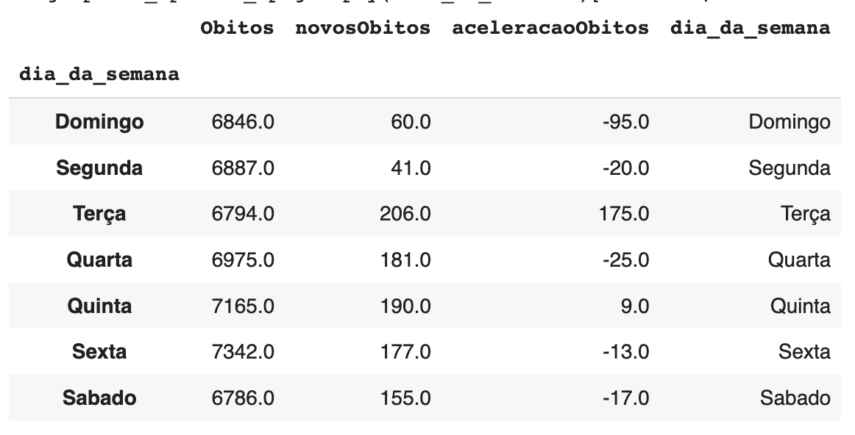
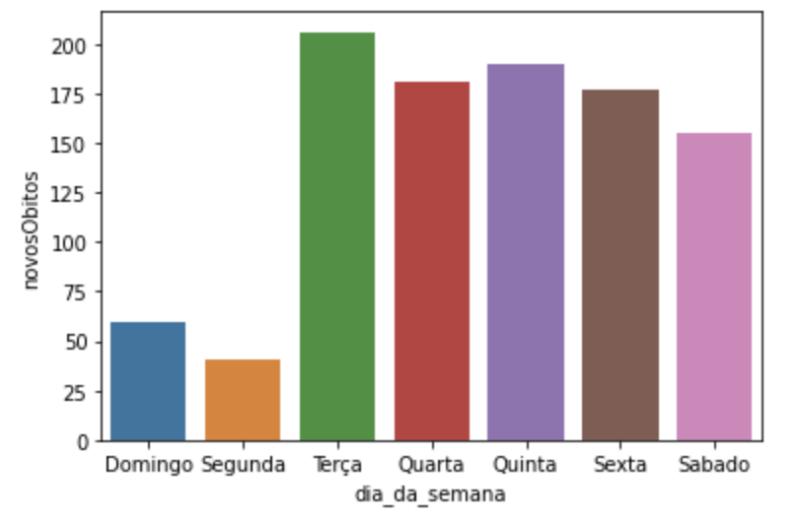
_ Agregaçāo / Sumarizaçāo
// Lin.
_
agrupados_sp = df_sp.groupby('dia_da_semana')['Obitos','novosObitos','aceleracaoObitos'].mean().round()
agrupados_sp['dia_da_semana'] = agrupados_sp.index
agrupados_sp = agrupados_sp.reindex(['Domingo','Segunda','Terça','Quarta','Quinta','Sexta','Sabado'])
agrupados_sp.head(7)
Notes:
A primeira coisa que vamos observar é aquilo que falamos, a quantidade de novos óbitos é bem diferente dependendo dos dias da semana. Então vamos fazer o seguinte. Vou calcular a média e arredondar para cada dia da semana e vamos também transformar os dias da semana nesse novo banco de dados para ficar um banco de dados mais limpo, sem todas essas informações que não precisamos. Vamos agregar. Vou chamar de agrupados_sp = df_sp.groupby('dia_da_semana')['Obitos', 'novosObitos', 'aceleracaoObitos'].mean().round()). Vou calcular a média. Então ele vai pegar todos os dados que temos e quero saber mais ou menos ao longo de todo esse banco de dados qual é a média de casos, vou arredondar, em cada dia da semana. Por fim, vamos fazer um barplot para darmos uma olhada em como isso muda.

Slide 24
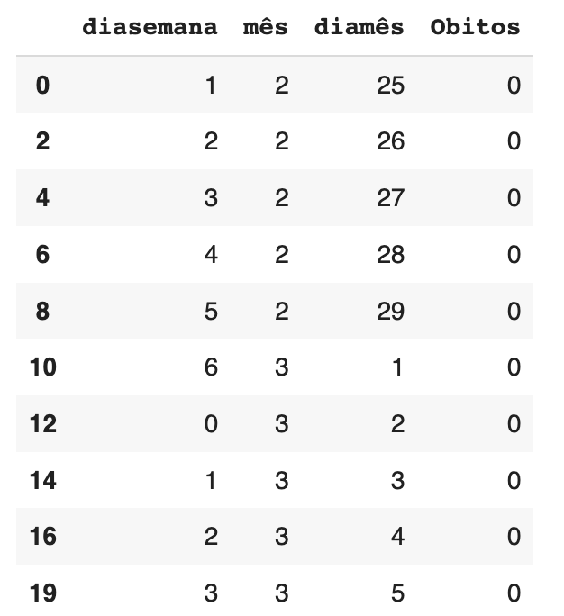
_ Criando features
def criar_features(df,label=None):
df = df.copy()
df['diasemana'] = df['mes'].dt.dayofweek
df['mês'] = df['mes'].dt.month
df['diamês'] = df['mes'].dt.day
X = df[['diasemana','mês','diamês']]
if label:
y = df[label]
return X,y
return X
// Lin.
_
Notes:
Anteriormente plotamos esse gráfico e vimos que temos valores razoavelmente diferentes para domingo e segunda que são os dias que eles reportam os valores de sábado e de domingo. Por exemplo, de segunda-feira temos alguns valores que não chegam a 50 novos óbitos. Enquanto na terça-feira temos valores que até ultrapassam 200. Então essa é a grande pegada da sazonalidade. Quando não percebemos que existe sazonalidade, podemos olhar dados dessa forma e supor o quê? Que a pandemia está diminuindo. Então se olho os dados de segunda-feira, sendo que sábado tinha 150, domingo 60, segunda menos 50, o que eu entendo? Que está diminuindo e que a pandemia está sob controle. Mas não é isso que os dados estão dizendo e é por isso que é tão importante investigar todas as hipóteses antes de tomar as conclusões. Inclusive no que se refere a tendências, a sazonalidades. Vamos fazer o seguinte. Vamos fazer um comparativo mês a mês da pandemia.

Slide 25
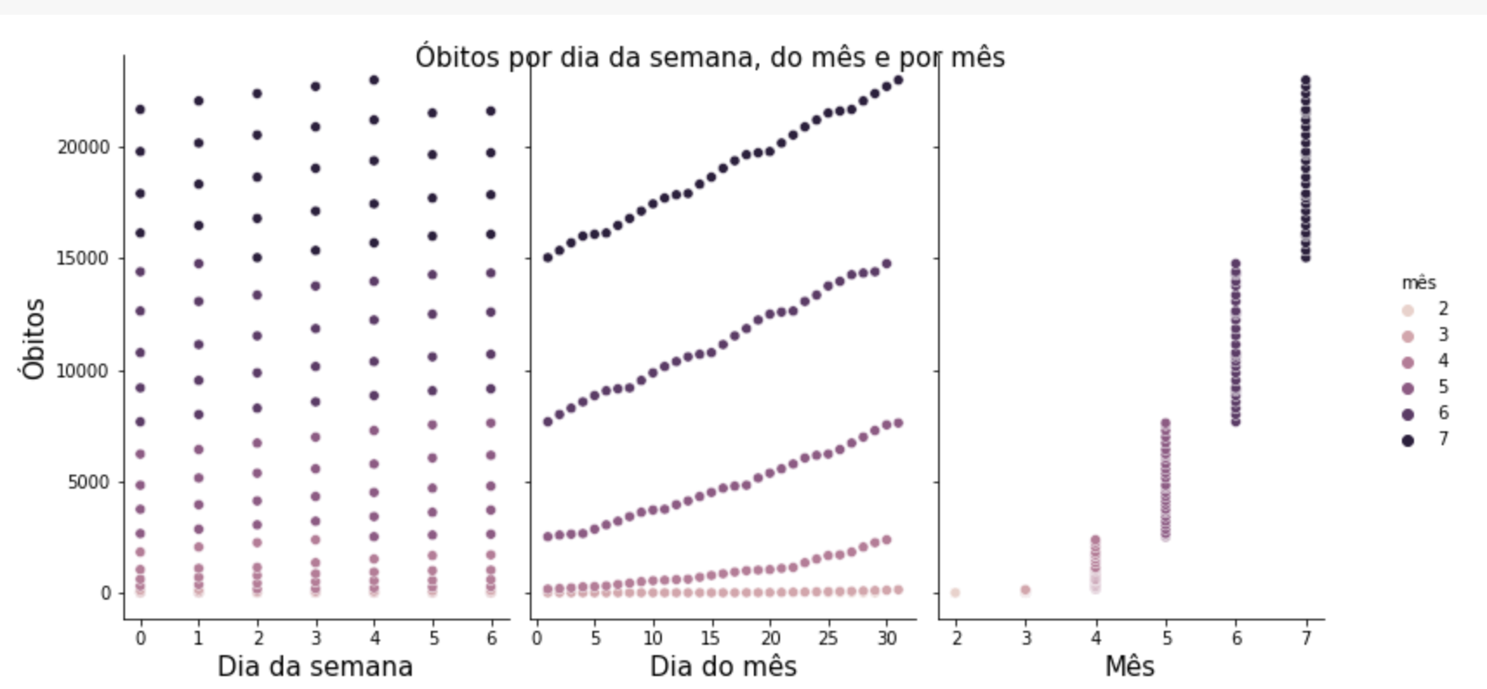
_ Correlação com pairplot
// Lin.
_
sns.pairplot(df_final.dropna(),hue='mês',x_vars=['diasemana','diamês','mês'],y_vars='Obitos')
Notes:
Anteriormente você acompanhou comigo quando estávamos fazendo essa análise de sazonalidade e criando novas variáveis. Agora vamos visualizar isso. Olha só o que temos nesse "pairplot". Temos três gráficos e por isso que antes eu estava trabalhando com "0,0" e "0,1" e "0,2" porque tenho uma matriz e preciso dizer o que estou trabalhando. Coloquei os "xlabels", "Dia da semana", "Dia do mês", "Mês" e os "Óbitos". O filtro está por cor em função do mês. E olha só o que acontece. Quando analisamos por dia da semana, então do dia 0 ao dia 6, observamos que sempre há um aumento de óbitos no meio. Então, valores maiores. E esse espaçamento também começa a aumentar na medida que os meses passam. Então aqui no início do gráfico de "Dia do mês" está bem apertado. Por quê? Porque temos quatro semanas normalmente no mês ou às vezes tem cinco dependendo de como o mês se organiza. Antes não tínhamos uma variação tão grande entre as semanas do mês. E na medida que os meses foram passando, percebemos que nessa primeira semana do mês 7, temos o quê? Uma média de 16 mil óbitos. E aí quando chegamos no final já ultrapassamos 20 mil óbitos. Então são dados acumulados e obviamente temos um aumento expressivo. A mesma coisa acontece com o dia do mês. Inicialmente nos primeiros meses não tínhamos uma diferença muito grande em relação a quantidade de óbitos à medida em que o mês ia passando. Agora fomos aumentando a inclinação da curva. O que significa? Que temos uma aceleração, temos mais óbitos por dia acontecendo. Isso é problemático. Porque diz que a pandemia não está controlada. E no caso do mês, temos a mesma coisa. Em relação aos óbitos, nos primeiros meses, o valor que se inicia o mês era muito parecido com o valor que se terminava o mês. Por outro lado, no mês 7 já temos esse afastamento. Por quê? Porque ao longo do mês temos um aumento desse acumulado de óbitos muito grande. Por quê? Porque morrem mais pessoas por dia. E aí vamos só somando esses valores. Isso mostra que de fato, apesar de termos aquela questão da sazonalidade, quando olhamos por semana podemos achar, "Será que está diminuindo? Será que aquela curva que parecia tão exponencial antes agora já atingiu um platô?". Olha, esses dados dizem para nós que não e que ainda é uma situação preocupante e que precisamos ter cuidado

Slide 26

_ 02
/ Previsões (Inferências)

Slide 27
_ Previsões / Inferência
Tendência, Sazonalidade e Estacionariedade

Slide 28
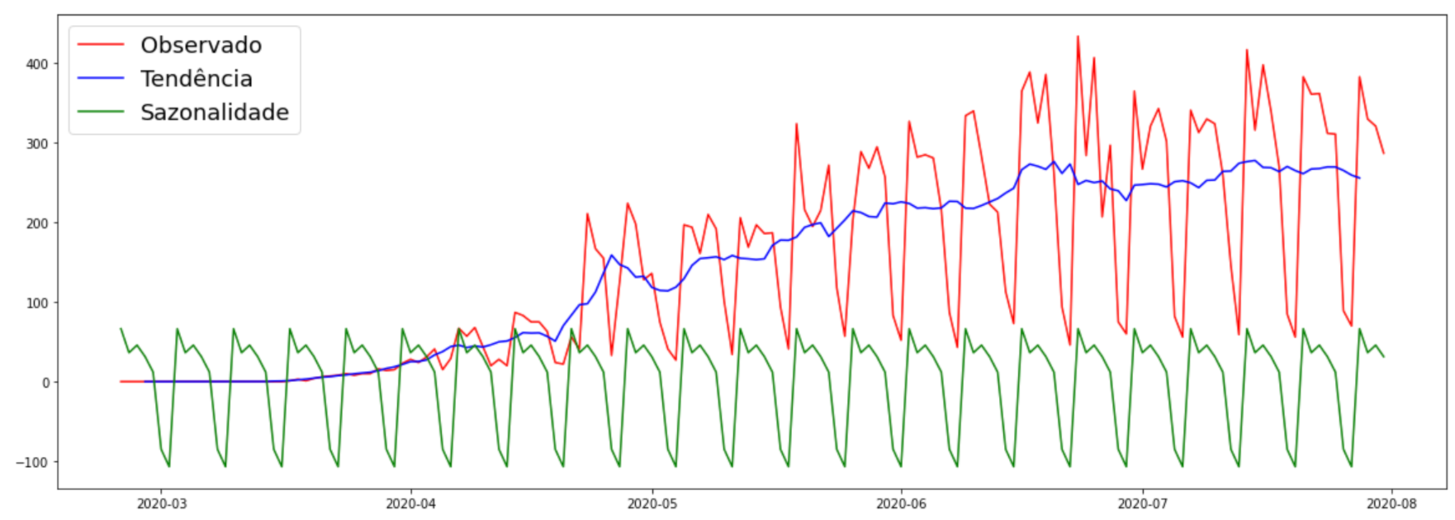
_ Tendência e Sazonalidade
// Lin.
_
_
from statsmodels.tsa.seasonal import seasonal_decompose
from statsmodels.tsa.seasonal import STL
r = seasonal_decompose(df_sp.novosObitos)
plotar(r.observed, r.trend, r.seasonal, 'red','blue','green','Observado','Tendência','Sazonalidade')
Notes:
E tudo que fizermos aqui podemos fazer para outros Estados, é equivalente. Vou chamar de df_sp, que vai ser basicamente o df, mas tenho que selecionar a variável que quero filtrar, que vai ser Estado, e vai ser igual a sp. Vou usar a função seasonal_decompose, vou usar na seguinte variável, novos óbitos, e ele tem outro parâmetro que é a frequência. Se vocês voltarem no primeiro curso para quem não lembra, os novos óbitos eram computados semanalmente, nós tínhamos essa sazonalidade semanal. E é exatamente isso que vamos fazer aqui. Vou colocar uma frequência de sete dias, porque já temos essa informação. Vamos rodar, e no próximo vídeo já vamos começar a plotar de fato essas informações e ver como elas aparecem para nós.

Slide 29
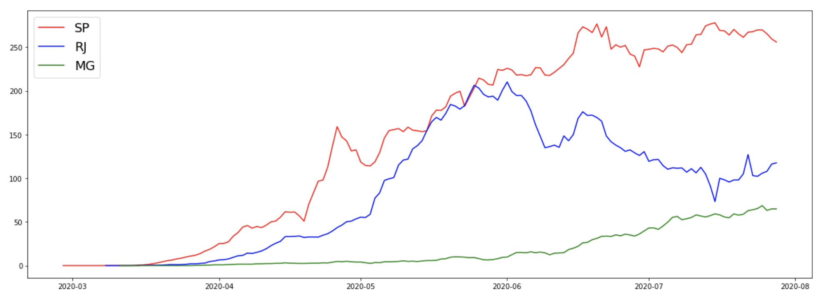
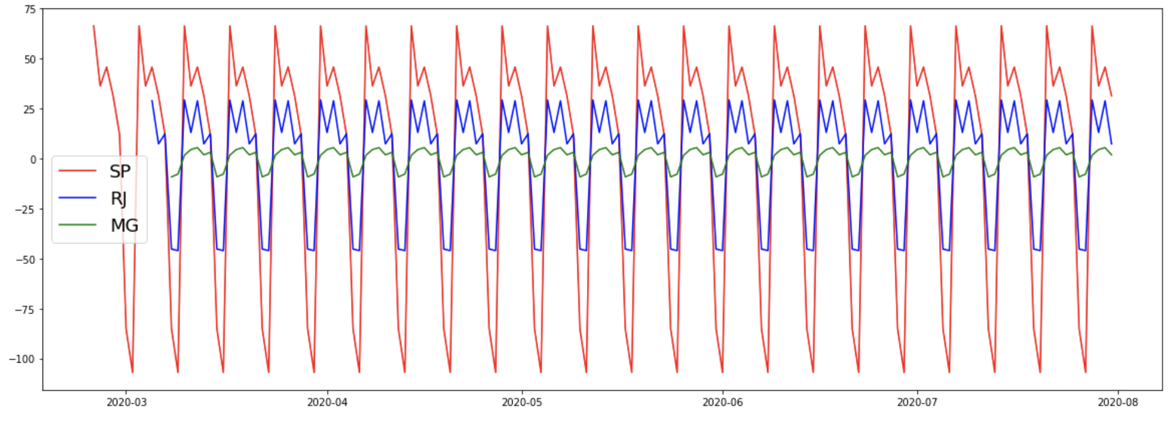
_ SP x RJ x MG
plotar(resultados.trend, resultados_rj.trend,resultados_mg.trend, 'red','blue','green','SP','RJ','MG')
plotar(resultados.seasonal, resultados_rj.seasonal,resultados_mg.seasonal, 'red','blue','green','SP','RJ','MG')
// Lin.
_
/ Lin
_
Notes:
Vamos fazer um comparativo, por exemplo, entre Minas Gerais, Rio de Janeiro e São Paulo. Vou voltar onde fiz o filtro de São Paulo, vou copiar essa linha de código, vou colar e fazer algumas modificações. Vou criar mg e rj. Também vou precisar transformar o índice, para ficar com gráficos bonitos. Aqui estou comparando as tendências dos três Estados. Tenho claramente um achatamento da curva no Rio de Janeiro, teve um aumento, depois começou a decair. Tenho um aumento bem mais expressivo no Estado de São Paulo, e em Minas Gerais também tenho uma tendência de crescimento, porém ela tem uma taxa bem menor do que a taxa de São Paulo, por exemplo. Acaba que no fim de semana trabalha sob plantão, temos um número menor de novos óbitos, novos casos, entre outros. Mas isso é um claro comparativo que podemos analisar diferentes séries temporais utilizando os mesmos padrões de análise. Então, padrão de tendência, padrão de sazonalidade, etc.

Slide 30
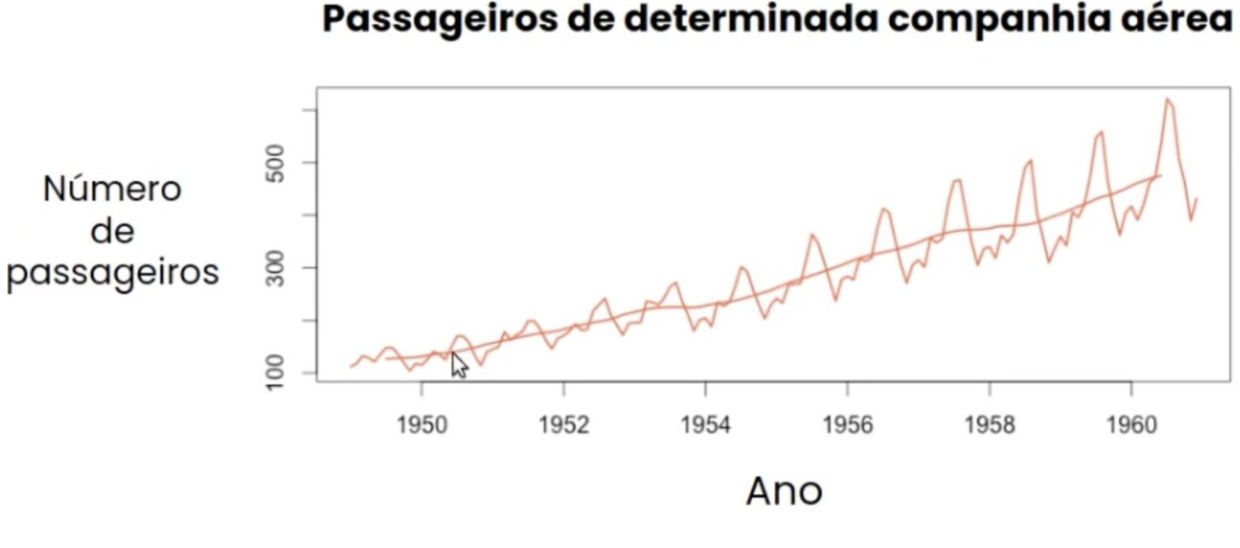
_ Estacionariedade
// Lin.
_
/ Lin
_
Notes:
Nessa aula vamos falar um pouco sobre estacionariedade. Como definir e como saber se uma série temporal é estacionaria ou não. A primeira análise que precisamos fazer em relação a estacionariedade é em relação aos padrões que podemos encontrar, porque se um desses padrões estiver presente, é bem possível que nossa série não seja estacionária. O primeiro deles é a tendência. A tendência é definida basicamente como um crescimento ou um decrescimento ao longo de um período de tempo. Então se eu calcular, por exemplo, a média ao longo do tempo, a variância ao longo do tempo e ela estiver aumentando ou diminuindo, é bem possível que eu tenha uma tendência. Aqui temos um exemplo. Tenho o número de passageiros de determinada companhia aérea ao longo do tempo. O que nós percebemos é que se eu olhar do início até o fim da minha série temporal eu tenho um aumento. Esse aumento tem que ser presente ao longo de toda a série temporal. Não basta eu simplesmente olhar, por exemplo, esses dois pontos, e falar que tenho uma tendência de crescimento aqui. Ele é uma característica de toda a nossa série temporal. Normalmente inclusive acaba durando muito mais do que um ano.

Slide 31
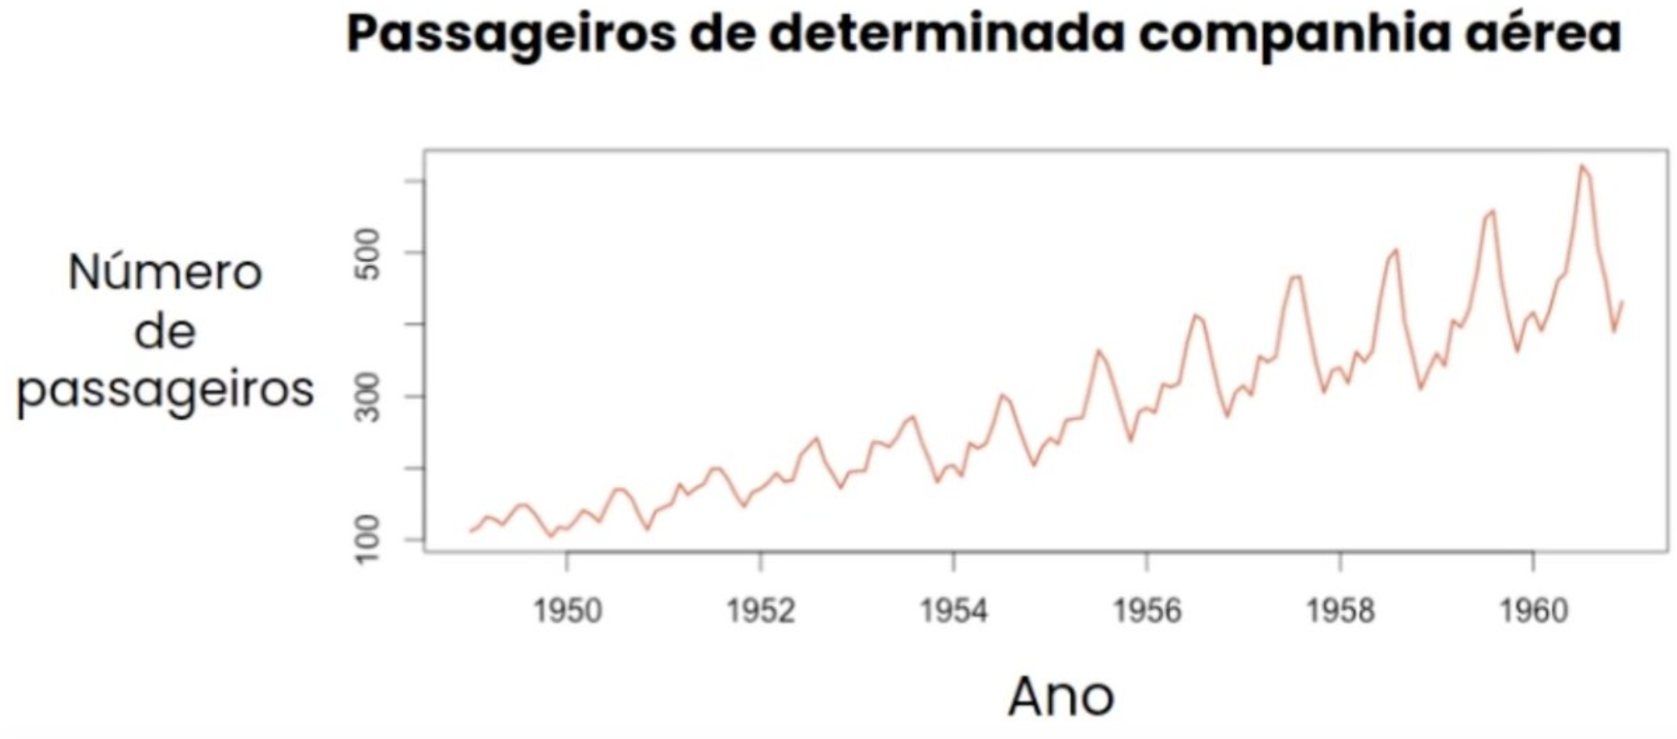
_ Sazonalidade
// Lin.
_
/ Lin
_
Notes:
Outro padrão muito comum é a sazonalidade. A sazonalidade inclusive temos até um sentimento em relação ao que ela significa, porque ela é uma variação numa frequência fixa. Nesse mesmo caso, temos passageiros de uma determinada companhia aérea e além daquela tendência de crescimento temos esse comportamento repetitivo, que pode ser por causa de férias. Férias escolares, verão. Se pensássemos, por exemplo, em vendas de sorvete. Normalmente é de se esperar que durante o verão temos um aumento nas vendas de sorvete e no inverno tenhamos uma diminuição. Essa sazonalidade pode acontecer por diversos motivos. No caso da covid, chegamos a ver no primeiro curso que tínhamos uma sazonalidade por conta dos plantões. Como nos finais de semana não tínhamos o trabalho de plantão, na verdade, eles trabalhavam sob plantão, tinha certo atraso na divulgação dos dados.

Slide 32
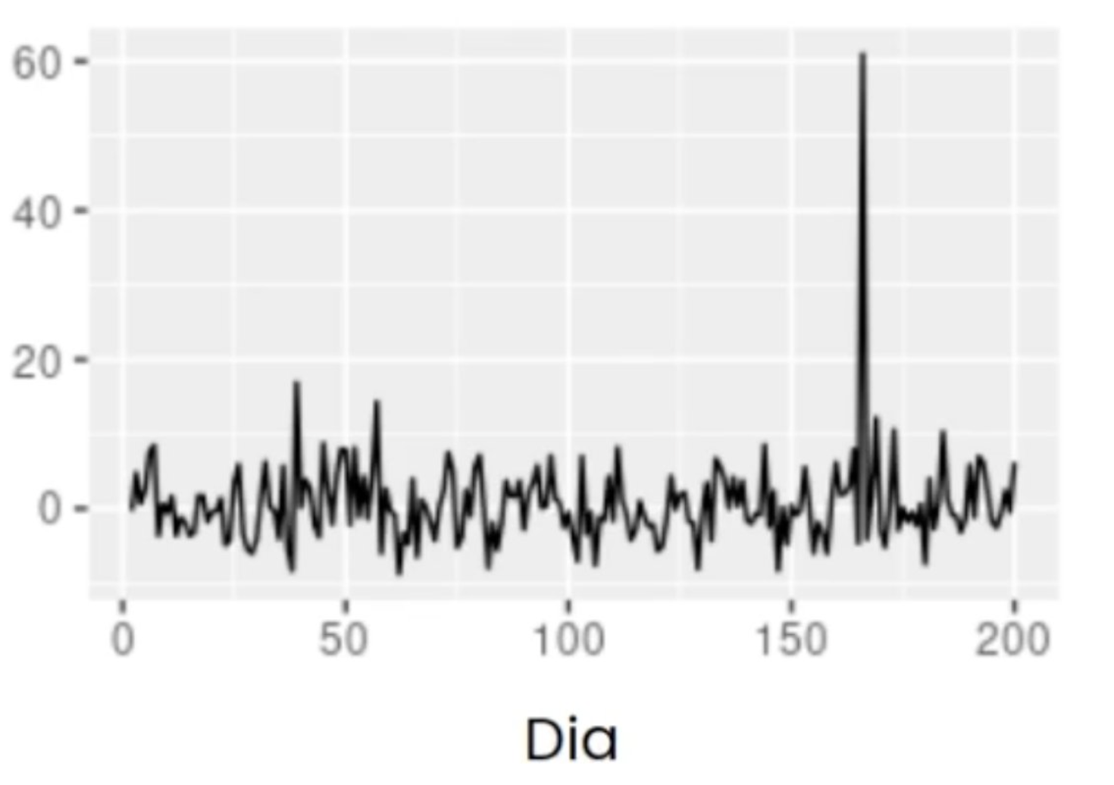
_ Séries Estacionárias
// Lin.
_
/ Lin
_
Notes:
E como definimos uma série estacionária? A definição prática é quando a média e a variância são constantes ao longo do tempo, ou seja, quando não tem nenhuma tendência, quando não tem nenhuma sazonalidade, podemos dizer que nossa série temporal é estacionária. Aqui temos um exemplo, a diferença no valor de um fechamento de uma ação específica. Por ser uma diferença, não estamos computando o preço da ação especificamente naquele dia, estamos computando a diferença, acaba que a média ou a variância ao longo do tempo é aproximadamente constante, por isso temos uma série estacionária.

Slide 33
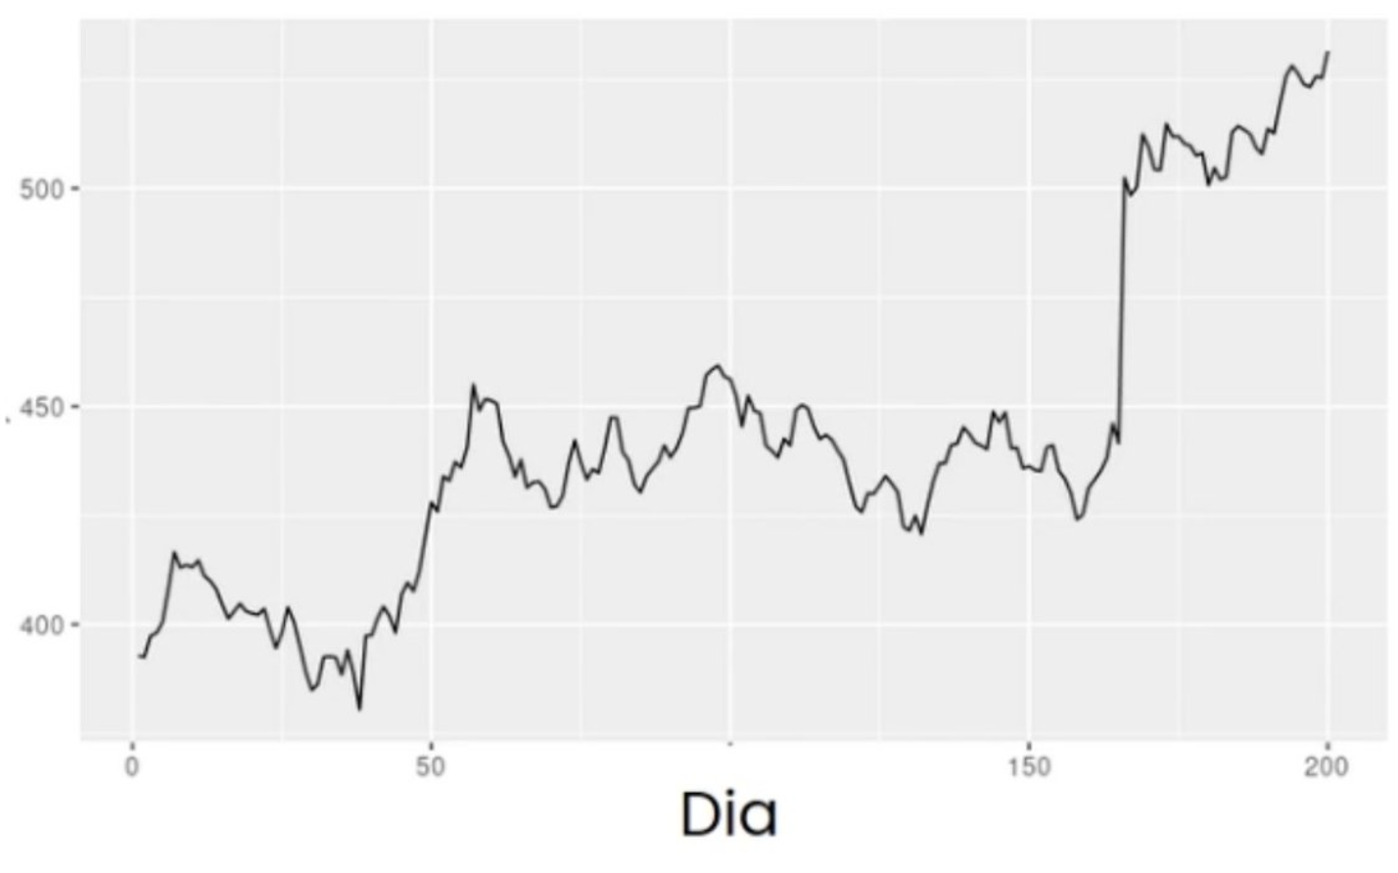
_ Derivando …
// Lin.
_
/ Lin
_
Notes:
Como transformamos uma série em uma série estacionária? Computando a diferenciação. Exatamente por isso que esse exemplo anterior, como era a diferença entre dias, por definição já é uma série temporal estacionária. Em relação a definições mesmo, quando calculamos a diferença entre os lags, ou seja, entre os valores observados, normalmente conseguimos transformar uma série que era não estacionária em uma série estacionária. Então, se observarmos, esse é o valor das ações ao longo dos dias e quando calculamos a diferença no valor do fechamento, transformamos nossa série, que antes era não estacionária em uma série estacionária.

Slide 34
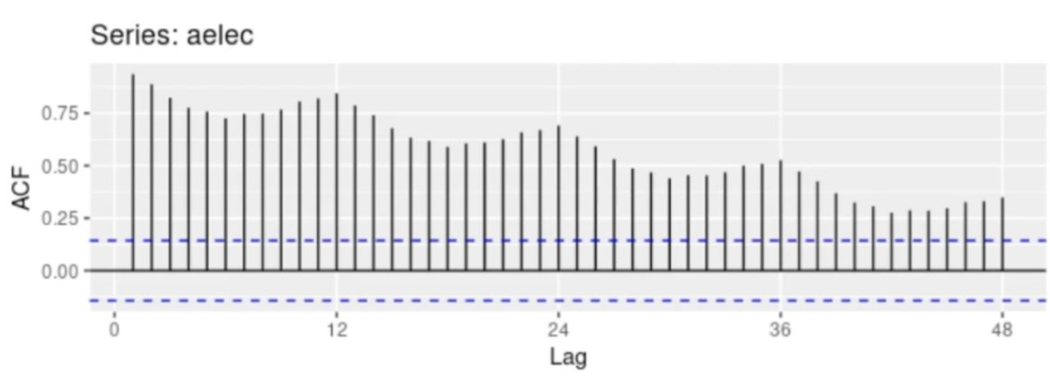
_ ACF
// Lin.
_
/ Lin
_
Notes:
É de característica das séries temporais que elas sejam altamente correlacionadas, porque é a mesma variável, mas ao longo do tempo. Inclusive vamos poder prever o resultado de uma série temporal exatamente por essa característica. Pelo fato de acreditarmos que o passado e o presente dessa série temporal são importantes nós conseguimos prever o futuro, digamos assim. Aqui temos um exemplo. Tenho a produção de eletricidade ao longo do ano. O que podemos analisar em relação a esse gráfico? A função autocorrelação vai medir exatamente essa análise entre cada um dos meus lags. Se eu voltar, tenho de 1980 até 1995, podemos ver que tem um pouco de tendência e tem sazonalidade. Tenho valores um pouco repetidos. Quando ploto minha função autocorrelação estou calculando a autocorrelação entre cada um dos meus lags. O que é interessante é que os padrões, por exemplo, de sazonalidade e tal, vão estar presentes nesse gráfico, que é o que chamamos de gráfico ACF.

Slide 35
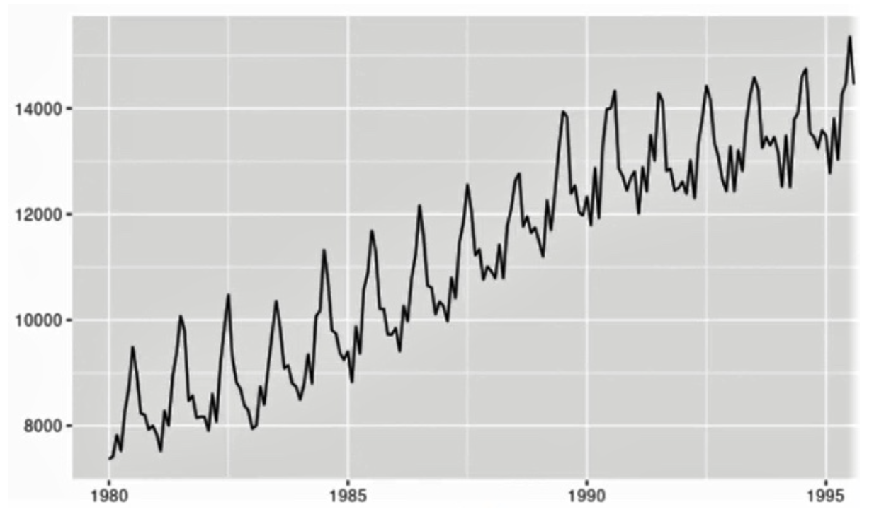
_ Autocorrelação
// Lin.
_
/ Lin
_
Notes:
Preciso também transformar minha série temporal em uma série estacionária. Outra coisa que posso calcular é a autocorrelação parcial. Ela é um pouco diferente da autocorrelação. Normalmente, essa autocorrelação parcial entre duas variáveis, quando não estou trabalhando com uma série temporal, ela vai ser a quantidade de correlação entre elas que não vai ser explicada pelas suas correlações mútuas

Slide 36
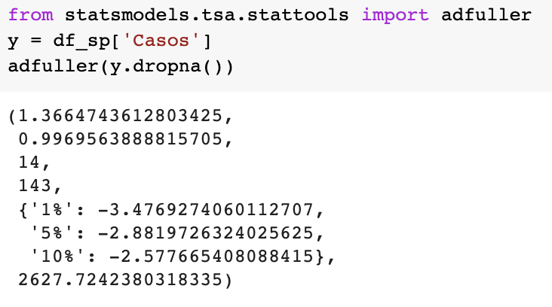
_ Adfuller
// Lin.
_
/ Lin
_
Notes:
Como sabemos se uma série é estacionária ou não? Existem alguns testes. Um deles é o mais famoso, o ADF, que também pode significar o augmented dickey-fuller, ele é um cálculo estatístico e basicamente vai determinar o quão uma série temporal pode ser definida pela sua tendência. o adfuller é um teste de hipótese, um teste AB. Vamos ter duas hipóteses, a hipótese nula, ou seja, a série é não estacionária e é dependente do tempo, e temos a hipótese alternativa, ou seja, a série é estacionária, então ela não depende do tempo, a média e a variância são constantes ao longo do tempo. Se calcular o valor p ou p valor e ele for abaixo de um valor limite, que normalmente é 0.05, nós rejeitamos a hipótese nula e definimos que nossa série temporal é estacionária. Se calcularmos o p valor e ele der muito mais alto do que 0.05, provavelmente nossa série temporal é não estacionária, e é isso que vamos ver nos próximos vídeos.

Slide 37
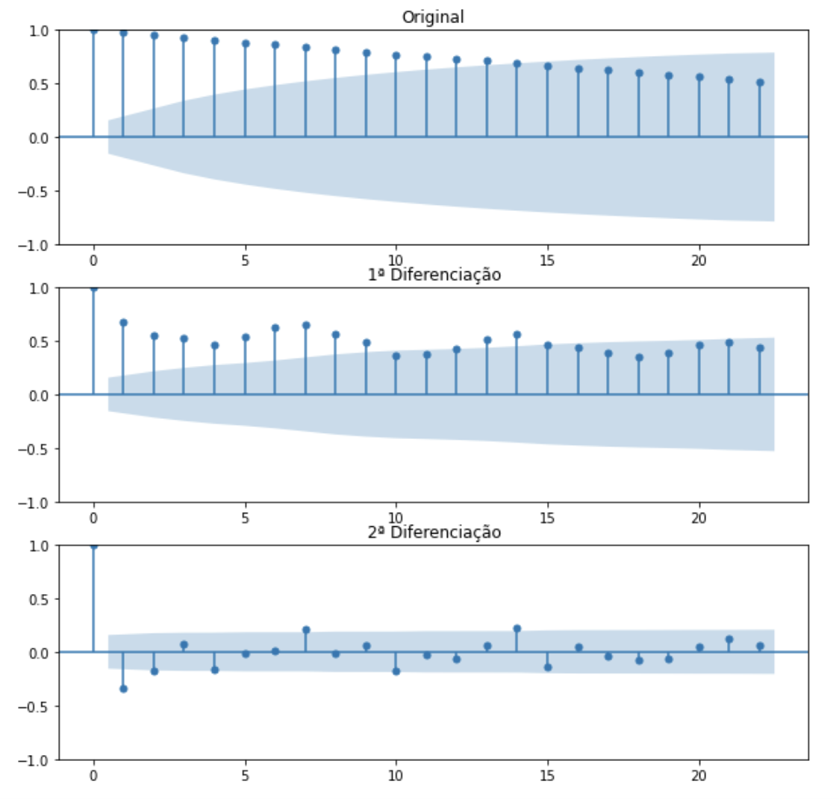
_ ACF e PACF
from statsmodels.graphics.tsaplots import plot_acf,plot_pacf
def plotarACF(y1,y2,y3):
fig = plt.figure(figsize=(10,10))
ax1 = fig.add_subplot(311)
fig = plot_acf(y1,ax=ax1,title='Original')
ax2 = fig.add_subplot(312)
fig = plot_acf(y2,ax=ax2,title='1ª Diferenciação')
ax3 = fig.add_subplot(313)
fig = plot_acf(y3,ax=ax3,title='2ª Diferenciação')
plotarACF(y,y.diff().dropna(),y.diff().diff().dropna())
// Lin.
_
_
Notes:
Como sabemos se uma série é estacionária ou não? Existem alguns testes. Um deles é o mais famoso, o ADF, que também pode significar o augmented dickey-fuller, ele é um cálculo estatístico e basicamente vai determinar o quão uma série temporal pode ser definida pela sua tendência. o adfuller é um teste de hipótese, um teste AB. Vamos ter duas hipóteses, a hipótese nula, ou seja, a série é não estacionária e é dependente do tempo, e temos a hipótese alternativa, ou seja, a série é estacionária, então ela não depende do tempo, a média e a variância são constantes ao longo do tempo. Se calcular o valor p ou p valor e ele for abaixo de um valor limite, que normalmente é 0.05, nós rejeitamos a hipótese nula e definimos que nossa série temporal é estacionária. Se calcularmos o p valor e ele der muito mais alto do que 0.05, provavelmente nossa série temporal é não estacionária, e é isso que vamos ver nos próximos vídeos.

Slide 38
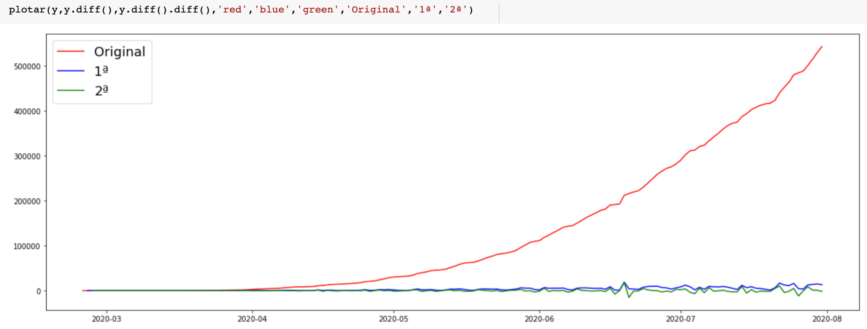
_ Derivadas
// Lin.
_
/ Lin
_
Notes:
Quando aplico a primeira diferenciação, tenho uma diminuição disso. Mas ainda consigo ver esse comportamento oscilatório, que está relacionado à sazonalidade, porque aí a sazonalidade começa a importar um pouco mais, já que você já diminuiu essa magnitude dos seus dados. A segunda diferenciação já não tenho mais esse comportamento repetitivo, mas qual o problema? Se olharmos aqui, tenho agora até uma autocorrelação negativa, de menos 0.25. Isso pode significar que nós diferenciamos demais nossos dados, e é isso que vamos ver no próximo vídeo, como cuidar desse tipo de abordagem.
O que nós percebemos é que realmente, eu não vejo muita diferença da primeira para a segunda diferenciação. Então de fato talvez quando apliquei a segunda diferenciação, inclusive gerei essa autocorrelação negativa, eu estivesse fazendo o que chamamos de sobrediferenciação. É quando acabamos diferenciando mais do que deveríamos.

Slide 39
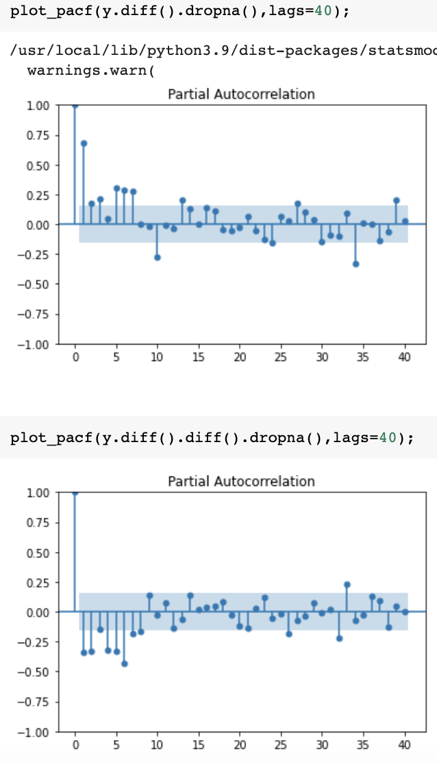
_ Autocorrelação Parcial (PACF)
// Lin.
_
/ Lin
_
Notes:
Qual a questão? Existem diversos algoritmos para que consigamos prever uma série temporal. Ainda não falamos sobre eles, mas existe uma série. Tem o autorregressivo, tem a média móvel, MA, o AR e tal. De forma geral vamos usar um que é uma combinação desses parâmetros, que é o ARIMA. O ARIMA é exatamente um acrônico para essa junção do AR, que é o auto regressive, o MA, que é o moving average, e temos o i, que é exatamente o grau de diferenciação. Definir se vou diferenciar uma ou duas vezes vai impactar nos parâmetros que vou determinar para o meu modelo. O que vamos fazer aqui também é dar uma analisada na autocorrelação parcial. Se eu plotar, por exemplo, a minha autocorrelação parcial da primeira diferenciação, e vou dropar o NA e vou mandar ele plotar em quarenta lags, ou seja, quarenta dias. Essa é minha autocorrelação parcial. Agora, posso até colocar dois pontos para aparecer só um resultado, vamos fazer a mesma coisa para a segunda diferenciação. Vou colocar diff().diff() e ver o que tenho aqui. Eu de fato gerei uma autocorrelação negativa super grande. Eu estou manipulando demais os meus dados. Isso tudo nos leva a crer, inclusive ela está até ultrapassando a região azul que é o limite de significância. Significa que de fato estou manipulando demais nossos dados. O que posso dizer para vocês? Menos é mais. É melhor que você diferencie um pouco menos e de fato sobre algumas informações, então o que temos de informação é que tenho uma autocorrelação negativa no décimo dia, no trigésimo quarto dia, que ainda tenho uma autocorrelação positiva no segundo dia, o que é de se esperar, o que aconteceu ontem de fato tem que importar um pouco, mas quando de fato adiciono essa segunda diferenciação, estou manipulando demais meu modelo, e isso pode gerar problemas no futuro. Por isso primeiramente vamos continuar com uma diferenciação apenas. E vamos fazer isso no nosso modelo ARIMA. Perceba que determinar esses parâmetros não são uma coisa fácil. Vamos começar a brincar agora com os parâmetros desse modelo ARIMA e vamos ver que talvez precisemos de um pouco mais de teoria e algumas outras técnicas para de fato fazer as coisas funcionarem.

Slide 40
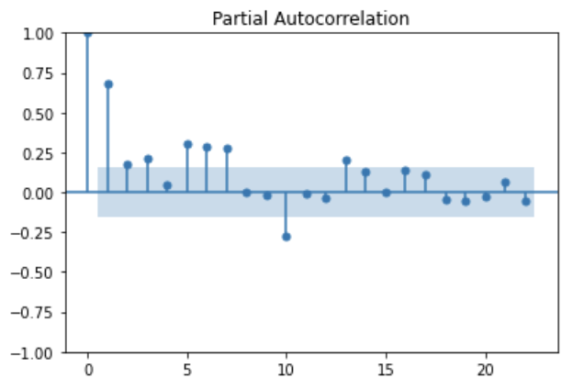
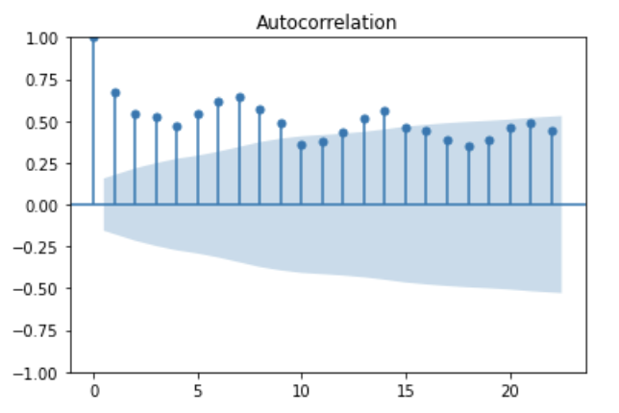
_ ACF e PACF
// Lin.
_
/ Lin
_
Notes:
O ARIMA tem diversos parâmetros que vamos precisar ajustar. Temos o p, que é relacionado à parte do modelo autorregressivo, temos o q, que é relacionado à parte do moving average e temos o d, que é a parte da diferenciação. E como definir esses parâmetros? Supostamente só precisamos olhar para curva de autocorrelação parcial e para curva de autocorrelação. Mas, na prática, não é exatamente isso que acontece. O que vou fazer? Vou plotar aqui, e já chegamos à conclusão de que vamos usar só uma diferenciação.
Vou plotar de novo só em 20 lags a autocorrelação parcial. O que estamos vendo? Vamos contar quantos dos nossos lags ainda estão acima dos valores esperados, digamos assim. Temos o segundo lag, que está super acima do valor esperado, e por esse motivo esse é o que vai determinar o parâmetro q, a parte MA, porque o modelo MA na realidade faz uma regressão linear com os erros da previsão, ou seja, os resíduos, e precisamos considerar quantos lags de fato estão adicionando essa informação.
—-
O ARIMA tem diversos parâmetros que vamos precisar ajustar. Temos o p, que é relacionado à parte do modelo autorregressivo, temos o q, que é relacionado à parte do moving average e temos o d, que é a parte da diferenciação. E como definir esses parâmetros? Supostamente só precisamos olhar para curva de autocorrelação parcial e para curva de autocorrelação. Mas, na prática, não é exatamente isso que acontece. O que vou fazer? Vou plotar aqui, e já chegamos à conclusão de que vamos usar só uma diferenciação.
Vou plotar de novo só em 20 lags a autocorrelação parcial. O que estamos vendo? Vamos contar quantos dos nossos lags ainda estão acima dos valores esperados, digamos assim. Temos o segundo lag, que está super acima do valor esperado, e por esse motivo esse é o que vai determinar o parâmetro q, a parte MA, porque o modelo MA na realidade faz uma regressão linear com os erros da previsão, ou seja, os resíduos, e precisamos considerar quantos lags de fato estão adicionando essa informação.

Slide 41
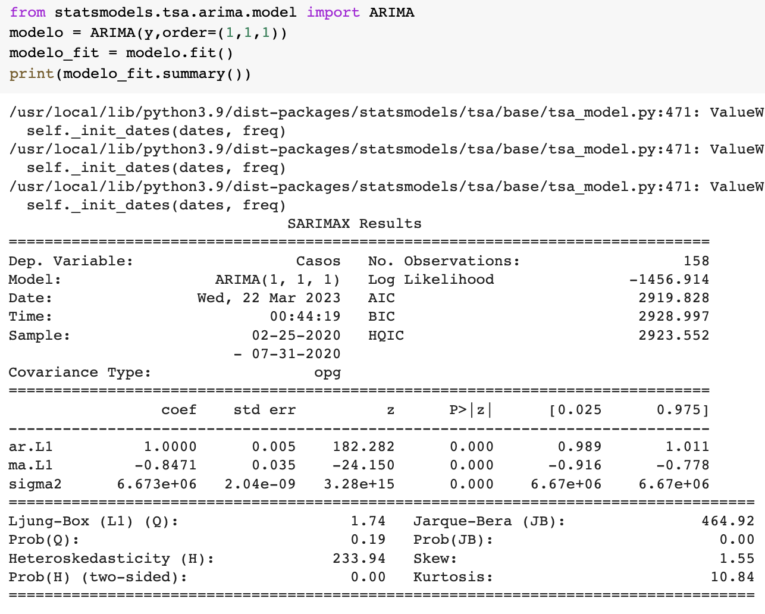
_ ARIMA
// Lin.
_
/ Lin
_
Notes:
Mesmo com essa diferenciação temos bastante sazonalidade. E aí a questão é para que controlássemos essa sazonalidade teríamos que usar o modelo ARIMA sazonal, que é o que vamos fazer nas próximas aulas. Teria duas formas de resolver isso. Primeiro, simplesmente considerar que p é igual a 1, para manter o modelo mais simples possível, já que adicionar mais complexidade não vai melhorar o modelo, dado que isso é um problema da sazonalidade, ou o que poderíamos fazer é na realidade considerar a segunda diferenciação e teríamos que lidar com esse problema de sobrediferenciação.
Tem duas opções. Considerar tudo igual a 1 e aí não vamos ter um resultado tão bom, em especial porque temos sazonalidade, ou considerar logo a diferenciação como 2, por exemplo, assumir que vamos ter uma sobrediferenciação, e também vou ter que recalcular o ponto diff, e também vou ter que lidar com essa sobrediferenciação no MA. Como eu prefiro sempre partir do mais simples, vou usar tudo igual a 1, porque eu acho que adicionar complexidade desnecessária só prejudica as coisas. Com base nisso, podemos definir nosso modelo ARIMA, e também vou importar o statsmodels.tsa.arima_model import ARIMA, posso criar modelo = ARIMA (y,order(1,1,1)), e vou mandar fitar meu modelo modelo_fit = modelo.fit(disp=0) e vou printar o resultado print(modelo_fit.sumary()) para dar uma olhada nas métricas.
Já temos vários resultados. Temos as duas métricas mais importantes, ele me dá o modelo AR, o modelo MA, e as métricas mais importantes são a AIC e a BIC. Não vou entrar muito na matemática porque você pode ler sobre isso no saber mais, mas o AIC na verdade é um acrônimo, significa critério de informação arcaic e ele basicamente vai comparar o resultado que você obteve e uma métrica de distância entre o resultado que você obteve e o modelo estatístico real. Então quanto menor o valor do AIC melhor. E o BIC, que é o critério de informação baseano vai ser uma estimativa da função de probabilidade do seu modelo, então a probabilidade do seu modelo ser verdadeiro, isso significa por ela ser também uma medida de distância que quanto menor o BIC melhor também. Parece um pouco complexo, né? Essas métricas, como definir esse modelo ARIMA, os parâmetros, e assim, na realidade, isso é uma discussão que está meio em aberto, porque quando você tem também um modelo muito próximo, se seu BIC for muito baixo, isso pode estar te indicando um overfeed, ou seja, você está criando uma modelagem muito boa para os seus dados de treinamento, mas quando seu modelo encontrar um dado que ele nunca viu na vida vai ficar horrível.
Maiores informações: https://medium.com/ensina-ai/princ%C3%ADpios-b%C3%A1sicos-para-criar-previs%C3%B5es-de-s%C3%A9ries-temporais-e58c451a25b

Slide 42
_ Previsões / Inferência
ARIMA e SARIMA

Slide 43
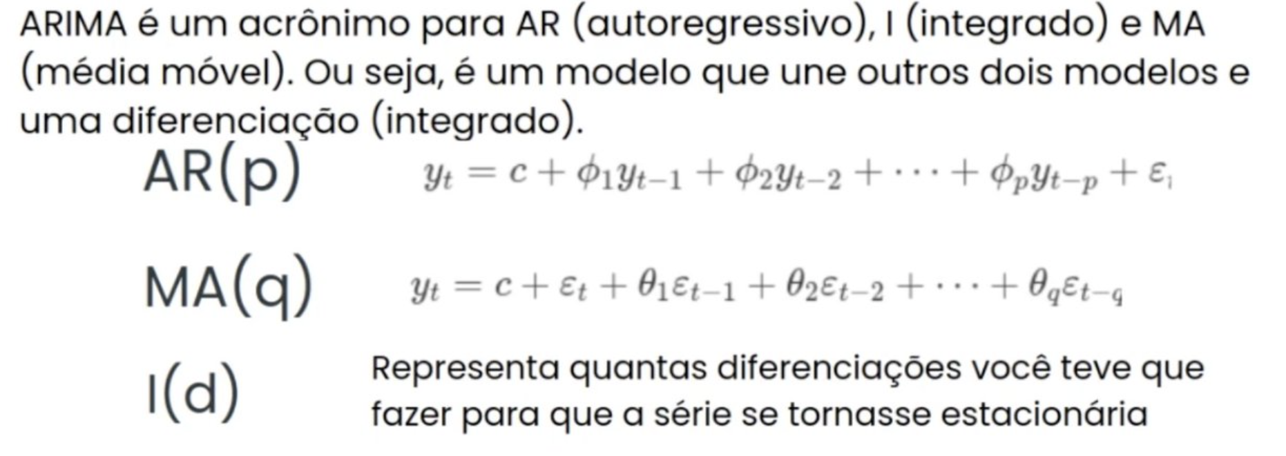
_ ARIMA
// Lin.
_
/ Lin
_
Notes:
Até então estávamos tentando manualmente definir quais seriam os parâmetros para o ARIMA, e vimos que isso é razoavelmente complexo. Vamos falar um pouco de teoria, do que precisamos de fato para definir esses parâmetros e o que eles significam. O ARIMA basicamente é um acrônimo para uma junção do AR, que é do modelo autorregressivo, o I é de integrado, e o MA é de média móvel. Então, na verdade, é uma junção de dois modelos, o autorregressivo e a média móvel, e uma diferenciação. O I vai definir exatamente quantas vezes vamos ter que diferenciar nossa série temporal para fazer com que ela seja estacionária. Esse modelo vai unir esses modelos com essa diferenciação. E o AR, o modelo autorregressivo, na realidade, é uma regressão linear, basicamente, mas você vai usar certo número de dados do passado. Então, a equação matemática que coordena isso basicamente, exatamente essa parte da previsão da nossa série temporal, vai ser definida por valores anteriores.
Nós temos também a parte do MA, e precisamos definir o parâmetro Q, e a grande diferente do MA, da média móvel, é que ao invés de eu estar fazendo uma regressão linear com dados do passado, vou fazer com os erros de previsão desses dados do passado. É exatamente por isso que o ARIMA funciona tão bem, porque eu olho não apenas os dados, mas também os resíduos. E tenho o I, com o parâmetro d, que basicamente vai representar quantas diferenciações tivemos que fazer para que a série se tornasse estacionária. Então quanto mais diferenciações eu preciso fazer, mais meu parâmetro d vai aumentar. E aí tem todas aquelas condições.

Slide 44
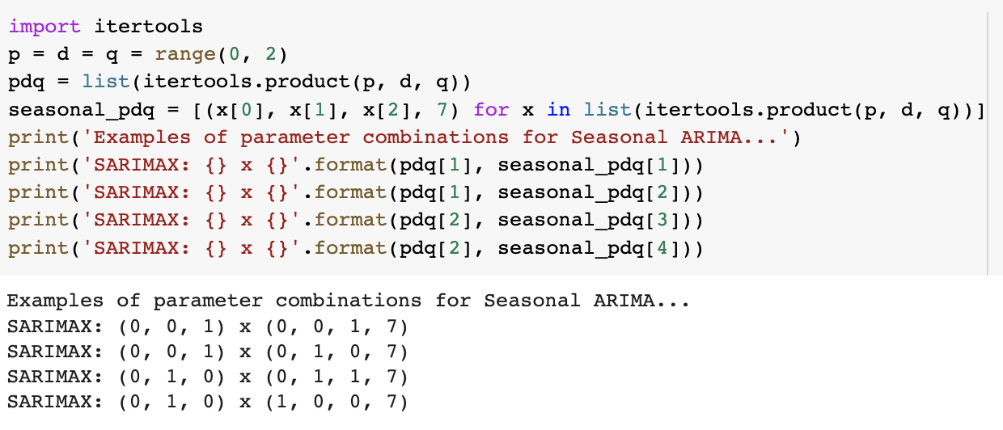
_ SARIMA
// Lin.
_
/ Lin
_
Notes:
Temos também o ARIMA sazonal, que é o que vamos usar daqui para a frente. O que acontece? Quando nossa série temporal tem uma parcela de sazonalidade muito grande, ao invés de usar apenas o ARIMA podemos usar o ARIMA sazonal. A grande diferença é que vamos ter os termos do ARIMA, o pdq, e vamos ter os mesmos termos PDQ que são os termos sazonais. Toda semana temos um comportamento muito parecido. Óbvio, a amplitude vai mudar um pouco, mas o comportamento é muito parecido. Então, nesses casos, quando temos muita sazonalidade, é necessário que utilizemos o SARIMAX, e não apenas o ARIMA, o que vamos perceber nos próximos vídeos que vamos ter uma métrica muito melhor usando SARIMAX e nossa previsão também vai ficar bastante razoável.
Nos vídeos anteriores nós tentamos basicamente definir como seriam os parâmetros para o nosso modelo ARIMA de forma manual. E vimos que é uma tarefa razoavelmente complicada. Uma coisa que podemos fazer na realidade é tentar identificar esses parâmetros de forma automatizada.

Slide 45
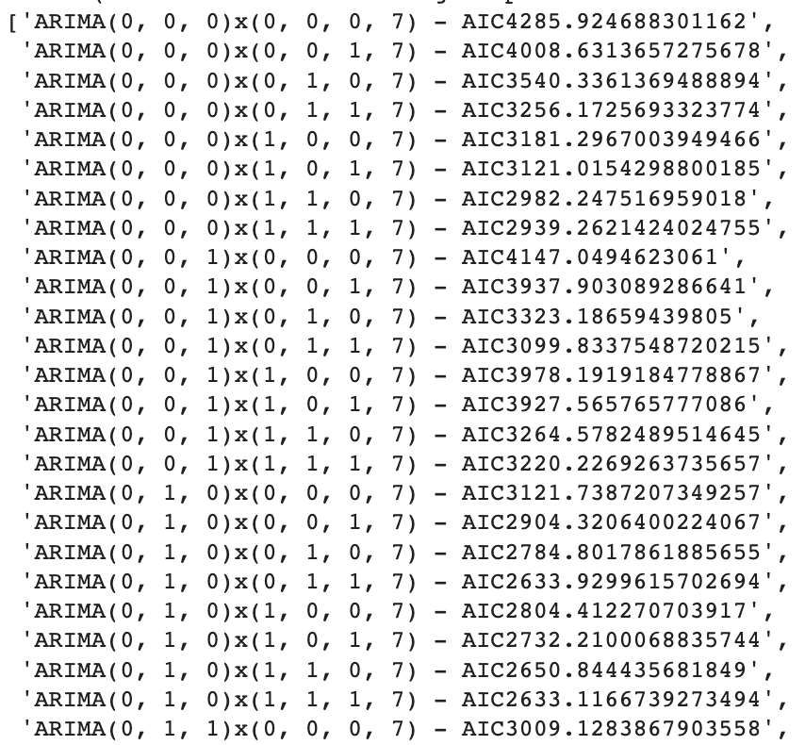
_ Auto SARIMA
import statsmodels.api as sm
y = df_sp['Casos']
aic_lista = []
for p in pdq:
for param_seasonal in seasonal_pdq:
mod = sm.tsa.statespace.SARIMAX(y, order=p,seasonal_order=ps)
results = mod.fit()
aic_lista.append(param, param_seasonal, results.aic)
print(aic_lista)
Notes:
Agora que já temos nossa combinação de parâmetros podemos de fato computar o SARIMAX para cada um deles. A primeira coisa que vou fazer é checar se meu y de fato são os casos. Vou definir ele como df_sp[‘Casos’]. Agora o que vou precisar fazer? Calcular o ARIMA para cada combinação de dados.
Eu vou fazer o seguinte. Vou importar primeiro o statsmodels, porque vou usar o SARIMAX que está lá dentro. E agora vamos ter que criar um loop. Na verdade, dois loops, para conseguir fazer essa combinação de parâmetros. Primeiro, para param em pdq, vamos primeiro iterar sobre a parte não sazonal. para param_seasonal em seasonal_pdq, que é minha segunda lista onde vou ter as tuplas de parâmetros sazonais. Dentro desses dois loops vou computar o ARIMA e vou salvar na variável mod. Então sm.tsa.statespace.SARIMAX. Primeiro input, y, minha série temporal. O que vamos querer fitar depois. Segundo input, a ordem não sazonal, vai ser param, que estou iterando no meu loop. Terceiro parâmetro vai ser a ordem não sazonal.

Slide 46
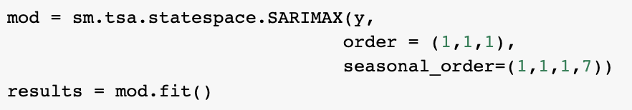
_ SARIMA o=(1,1,1) s=(1,1,1,7)
// Lin.
_
/ Lin
_
Notes:
Agora que nosso modelo terminou de rodar podemos dar uma olhada na nossa lista. Aqui estão as combinações de parâmetros da ordem não sazonal, da ordem sazonal e também o aic. Perceba como essa caracterização automática do modelo ARIMA ou do SARIMAX facilita muito nossa vida, porque quando temos essas séries temporais com alta sazonalidade, como é o caso dos dados da covid, não utilizar um modelo que leve isso em consideração, ou seja, usar o modelo ARIMA puro pode nos trazer resultados não muito bons de previsão. Então, é muito importante que nós utilizemos modelos que levem essa sazonalidade em consideração, como o SARIMAX. Só que o problema é que quando utilizamos esse modelo acabamos tendo que além daqueles parâmetros iniciais que já tinha sido meio difícil de definir, ainda precisamos definir mais três que são relacionados à sazonalidade.
Se nós dermos uma olhada em qual o menor aic, vamos ver que o menor aic é obtido com essa combinação de parâmetros que é razoavelmente parecida com a que tínhamos feito manualmente. Mas ainda temos essa parte sazonal. Depois que definimos isso precisamos começar a calcular nosso modelo, então vou fazer o seguinte, vou criar o modelo da mesma forma que eu tinha feito anteriormente dentro do loop, mas agora vai ser nosso modelo final. Então tsa.statespace.SARIMAX(y, order = (1, 1, 1), seasonal_order=(1,1,1,7), por fim vou substituir também o results que vai ser o mod.fit, então vou fitar minha série temporal. Vamos rodar.

Slide 47
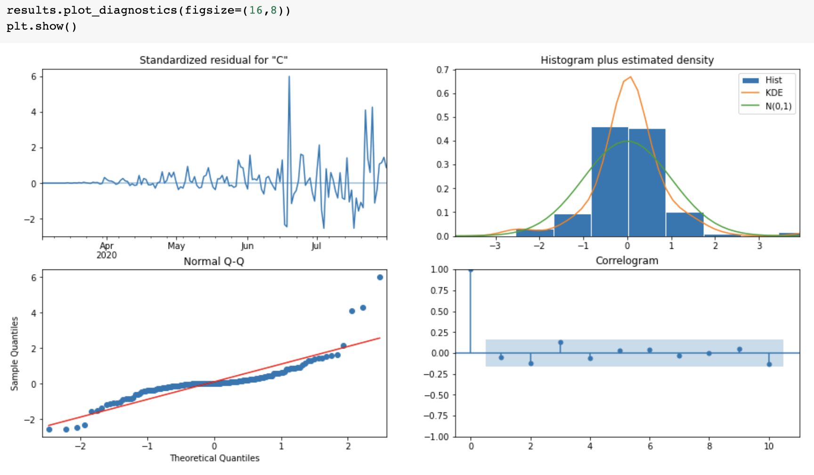
_ Diagnóstico final
// Lin.
_
/ Lin
_
Notes:
Não é o caso dessa série temporal em especial porque ela é muito crescente, nós vimos que ela tem uma tendência de crescimento muito alta, e por esse motivo temos esse aumento. Ele é um pouco mais fino, e tem um spick, ele tem essa amplitude um pouco maior, mas não há tantas deformidades, ele não tem um desvio muito grande à esquerda ou à direita, então ele está razoável. Também vamos ter o correlograma, onde vamos ver as autocorrelações, podemos perceber que essas seriam as autocorrelações residuais, elas estão extremamente baixas, estão abaixo do 0.25, isso significa que de fato nosso modelo conseguiu transformar nossa série em algo estacionário antes de fazer as previsões. Por fim temos esse gráfico QQ, o Q é de quantil, é uma medida estatística em que estamos fazendo essa comparação entre quantis, o ideal é que quanto mais próximo nosso modelo dos nossos dados mais esses pontos azuis vão estar na minha linha vermelha. O que vemos é que há uma certa variação, óbvio, não vai ser uma previsão perfeita, mas está bem razoável. Nossos resultados estão dentro do esperado e nós vamos na próxima aula começar de fato a fazer uma previsão para o futuro. Até então estávamos só analisando qual o melhor modelo com os dados que nós temos. Agora precisamos prever para dados que nós supostamente não temos e ver se de fato vamos ter um resultado bom

Slide 48
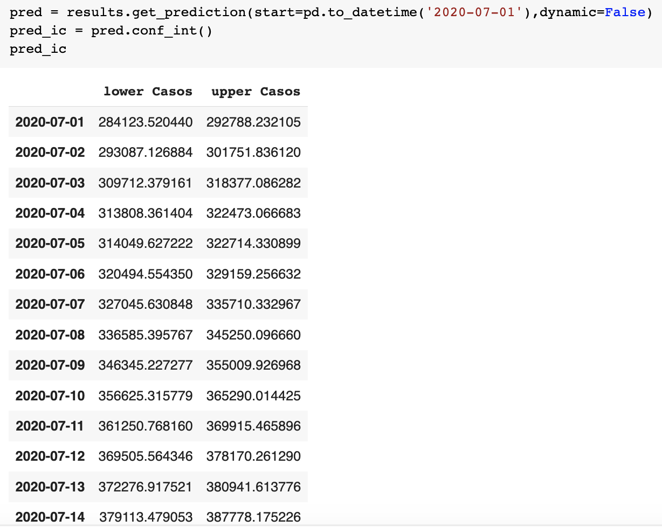
_ Previsões (Forecast): Teste
// Lin.
_
/ Lin
_
Notes:
Nas últimas aulas aprendemos como definir os parâmetros para o modelo ARIMA sazonal. Mas não aprendemos a prever ainda o futuro e saber de fato o que vai acontecer. É isso que vamos fazer agora. Para isso vou criar uma variável chamada pred, de previsão. Ela vai estar relacionadas ao results, onde salvei meus resultados do fit do modelo ARIMA. E aí vou usar a função get_prediction, um dos parâmetros é o start, onde vai começar essa predição, então vou botar um do Pandas to_datetime para definirmos exatamente a data, e vou definir que quero que comece em 2020, pode ser primeiro de julho.
Nessa primeira etapa ainda vamos usar dados que temos no treinamento, pensa em um algoritmo supervisionado em que você tem teste e treinamento. Aqui vamos pegar uma parte para ser o treinamento e agora vamos testar essa nossa predição. Vou usar outro parâmetro de dynamic=False, e tem mais uma coisa. Como vamos definir se essa predição foi bem feita ou não? Vai ser só quando o erro for nulo? É querer demais do nosso modelo, até porque se nosso erro for nulo sempre talvez tenhamos um problema de overfit, então vou criar um intervalo de confiança, ou seja, qualquer resultado dentro desse intervalo vamos dizer que é aceitável.

Slide 49
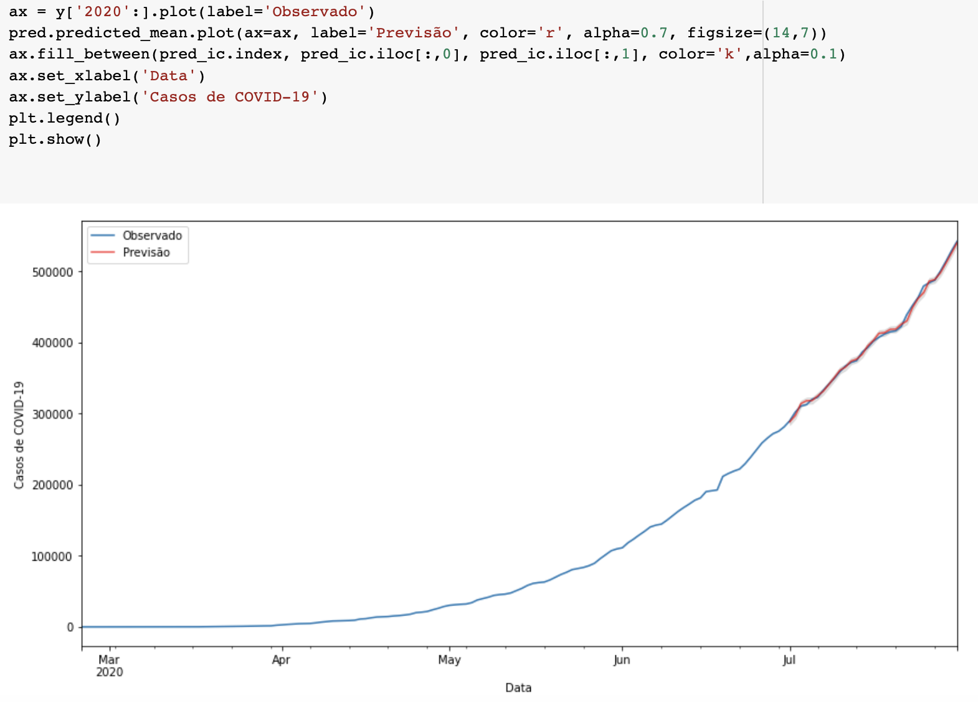
_ Previsões (Forecast): Teste
// Lin.
_
/ Lin
_
Notes:
Vou chamar esse intervalo de confiança de pred_ic, e ele vai ser dentro dessa predição, então chamo a mesma variável pred, vou usar a função conf_int, de intervalo de confiança. Vamos dar uma olhada em como ela aparece se eu rodar. Vou ter a parte inferior e a parte superior. É só plotar em conjunto. O que vou precisar fazer agora? Posso começar a plotar. Vou fazer o seguinte. Vou dizer que meu ax vão ser os dados de y, que são os dados dos casos de São Paulo, de 2020, e vou mandar ele plotar e vou botar um label observado, que são os dados observados.
Também vou calcular a média. Nós queremos a média móvel dessa predição, então vou botar pred.predicted_mean.plot, eu vou plotar no mesmo eixo, então ax=ax, label vai ser previsão, vou plotar de vermelho. Então color=‘r’, vou colocar certa transparência de 0.7. E vou definir o tamanho da figura como 14 e 7. Também vou mandar ele preencher entre os meus intervalos de confiança de cinza para ficar um pouco mais fácil de visualizar. Então vou usar a função fill_between e vou ter primeiro um x que vai ser pred_ic.index, que é onde tem a data, e vou ter que preencher entre duas linhas, que vão ser a lower, a parte de baixo, e a upper, a parte de cima.

Slide 50
_ Previsões (Forecast): Teste
// Lin.
_
/ Lin
_
Notes:
Vou chamar esse intervalo de confiança de pred_ic, e ele vai ser dentro dessa predição, então chamo a mesma variável pred, vou usar a função conf_int, de intervalo de confiança. Vamos dar uma olhada em como ela aparece se eu rodar. Vou ter a parte inferior e a parte superior. É só plotar em conjunto. O que vou precisar fazer agora? Posso começar a plotar. Vou fazer o seguinte. Vou dizer que meu ax vão ser os dados de y, que são os dados dos casos de São Paulo, de 2020, e vou mandar ele plotar e vou botar um label observado, que são os dados observados.
Também vou calcular a média. Nós queremos a média móvel dessa predição, então vou botar pred.predicted_mean.plot, eu vou plotar no mesmo eixo, então ax=ax, label vai ser previsão, vou plotar de vermelho. Então color=‘r’, vou colocar certa transparência de 0.7. E vou definir o tamanho da figura como 14 e 7. Também vou mandar ele preencher entre os meus intervalos de confiança de cinza para ficar um pouco mais fácil de visualizar. Então vou usar a função fill_between e vou ter primeiro um x que vai ser pred_ic.index, que é onde tem a data, e vou ter que preencher entre duas linhas, que vão ser a lower, a parte de baixo, e a upper, a parte de cima.

Slide 51
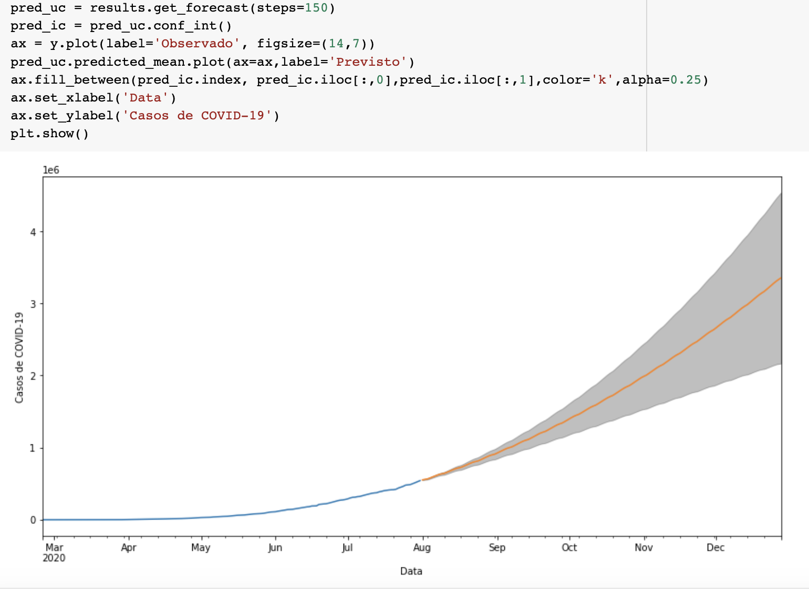
_ Previsões (Forecast): Futuras
// Lin.
_
/ Lin
_
Notes:
Agora vamos fazer exatamente a mesma coisa, mas para dados que não temos, então vou criar uma nova variável chamada pred_uc = results.get_forecast e aí vou colocar quantos steps eu quero, ou seja, quantos dias vou querer prever. Vou colocar 150 dias, só para darmos uma olhada inicialmente. Temos o get_forecast, vamos pegar para 150 dias. Temos o intervalo de confiança, plotamos o y, plotamos nossa previsão, preenchemos nosso intervalo de confiança e deixamos nosso gráfico bonito. Vamos vir em run. O que podemos ver?
Temos o intervalo de confiança que é bem maior, porque eu supostamente não tenho acesso a esses dados, então é normal que meu erro também acabe sendo maior. O que podemos fazer para de fato ter certeza de que isso é uma boa previsão? Na realidade, temos alguns dados extras.
Mais informações: https://eaulas.usp.br/portal/video.action?idItem=14378

Slide 52


